Slide 1
IPMP
《国际项目管理专业资质认证(IPMP)》培训之四
第四部分 项目计划与控制
白思俊
中国项目管理研究委员会
IPMP中国认证委员会
西安华鼎项目管理咨询有限责任公司
西北工业大学项目管理研究与发展中心

Slide 2
主要内容
1.项目的计划与控制
2.项目启动
3.进度管理
4.费用管理
5.质量管理
6.项目管理的主要方法
——工作分解结构
——网络计划技术
——资源费用曲线
——挣值分析法(赢得值分析法).

Slide 3
一、项目的计划与控制
项目计划与控制过程概览
项目计划与控制的概念
项目计划与控制的内容
项目计划与控制的层次
项目三坐标管理的概念
项目三坐标的平衡

Slide 4
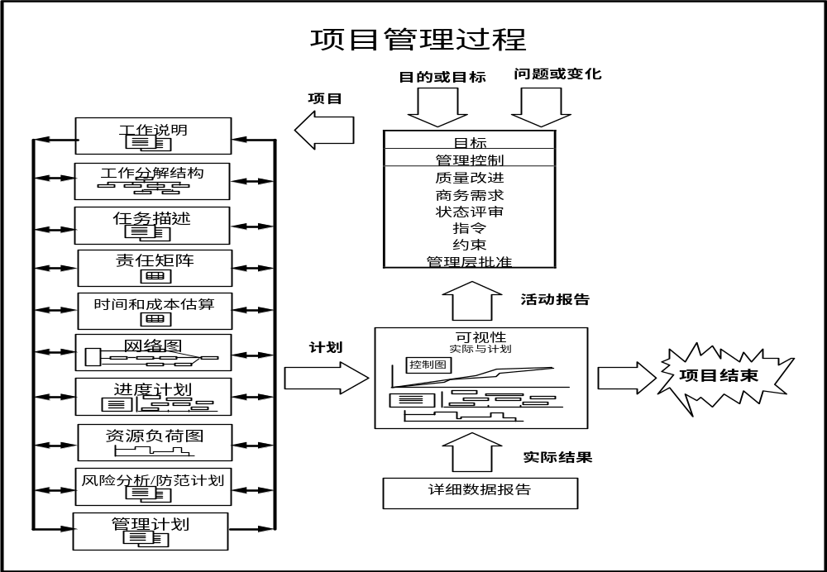
1.项目计划与控制过程概览

Slide 5
2.项目的计划与控制的概念
项目计划的编制
    项目分解
    进度安排
    资源和费用计划
项目计划的控制
    项目计划的控制就是要时刻对每项工作进度进行监督，然后，对那些出现“偏差”的工作采取必要措施，以保证项目按照原定计划进度执行，使预定目标按时和在预算范围内实现．

Slide 6
3.项目计划与控制的内容
作业计划控制
费用计划与控制
进度计划与控制
质量计划与控制.

Slide 7
4.项目计划与控制的层次
项目总进度计划与控制
项目主进度计划与控制
项目详细进度计划与控制

Slide 8
5.项目三坐标管理的概念
项目管理的三坐标管理体系
—项目的进度管理是项目能否按期实现的基本保证
—项目的费用管理是对实现项目所需要的经费进行合理有效的管理，使得项目的费用支出与进度相协调
—项目的质量管理是使所实施的项目达到设计质量及技术指标的关键，是项目得以顺利完成的基础.

Slide 9
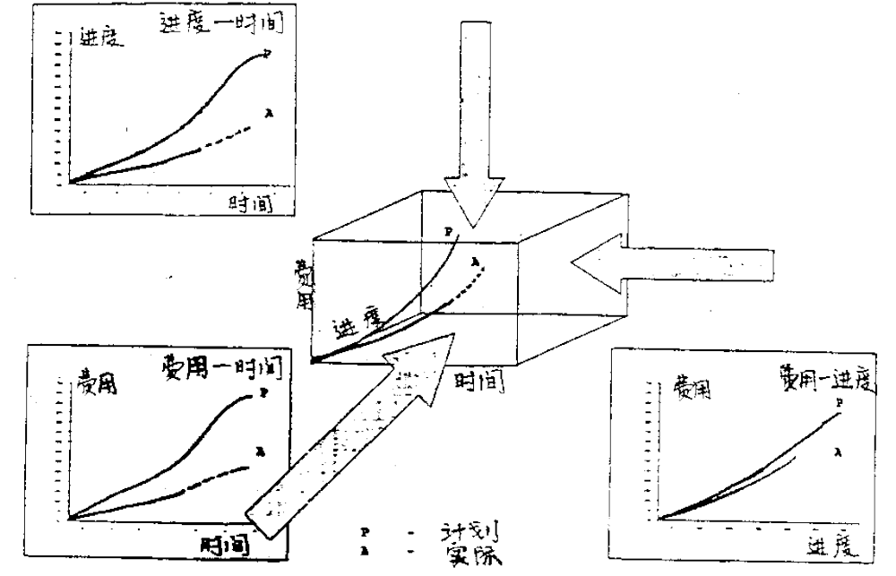
6.项目三坐标平衡(1)

Slide 10
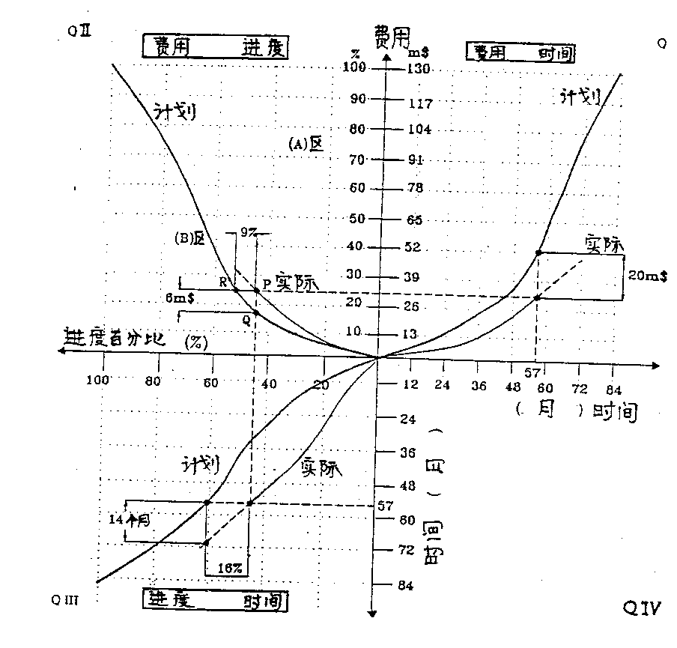
6.项目三坐标平衡(2)

Slide 11
二、项目启动
识别需求
项目识别
项目投标
项目启动
项目目标

Slide 12
1.识别需求
需求的产生
  公共需求与公共项目
  个体需求与个体项目
识别需求或需求识别
  起始于需求、问题或机会的产生
  结束于需求建议书的发布
  清晰的需求是承约商规划与实施项目的基础.

Slide 13
需求识别案例
假如您感到居住多年的房屋已显得陈旧，希望将房屋重新装修一番，当装修公司询问您需要什么样的布局、风格时，您如何描述需求呢？
—需求的描述：“你看着办吧，只要好就行。”结果会如何呢？
—也许你会说：“你怎么装修的如此浮华俗气，你知道我是一个知识分子，房间的布局、风格应充满书香墨气”
—责任是很明确的：一方面是客户没有明确告诉委托人他所希望的目标，另一方面是委托人也没有进行充分调查与研究

Slide 14
案例讨论
假如您感到居住多年的房屋已显得陈旧，希望将房屋重新装修一番，当装修公司询问您需要什么样的布局、风格时,以及你打算如何装修时，您如何描述需求呢？
——需求建议书是识别需求的基本描述，那么需求建议书如何描述呢？

Slide 15
2.需求建议书
需求建议书就是从客户的角度出发，全面、详细地向承约商陈述、表达为了满足其已识别的需求应作哪些准备工作。也就是说，需求建议书是客户向承约商发出的用来说明如何满足其已识别需求的建议书。

Slide 16
需求建议书的内容(1)
项目工作陈述
  例：房屋装修要说明是对旧房子装修，风格及样式，装修的范围
项目的目标
  交付物、成本、进度
项目目标的规定
  物理参数、操作参数，如盖房要求可能包括总计5000平方米的面积，8间卧式，2间浴室，一间双车道车库，中央空调和一个游泳池.

Slide 17
需求建议书的内容(2)
客户供应
  项目实施上客户提供的保障，物品供应等
客户的付款方式
  这是承约商最为关心的，如分期付款、一次性付款等
  例某房地产开发商在项目启动时支付给建筑公司20%的款项，项目完成50%再支付30%的款项，项目完成竣工后支付剩余50%资金。
项目的进度计划
  这是客户最为关心的，如装修房子的及时完成可以保证你尽早的享受舒适的居住条件

Slide 18
需求建议书的内容(3)
对交付物的评价标准
  项目实施的最终标准是客户满意，否则承约商很难获得所期望的利润
有关承约商投标的事项
  应规定建议书的格式及投标方案的内容
投标方案的评审标准
  可能包括：承约商背景及经历、技术方案、项目进度、项目成本

Slide 19
东方公司办公楼建设项目需求建议书
有关单位：
  东方公司向具有建设部建筑一级认证企业的承约商征求办公大楼建设,项目目标是：建设1234平方米高3层框架结构的办公大楼。
1、工作表述
  承约商将执行下面任务：
  主体框架工程建设、建筑设备安装、装修工程。
2、要求
  承约商应根据国家标准建设，提供施工计划和施工方案。
3、交付物
  符合国家建设标准的办公大楼。
4、东方公司提供的条款
  东方公司将向承约商提供办公大楼施工图纸。
5、需求信息
  承约商在执行工作之前，必须获得东方公司对施工方案的认可。

Slide 20
东方公司办公楼建设项目需求建议书
6、合同类型
  合同必须以一个商定的价格，给提供满足需求建议书要求工作的承约商付款。
7、到期日
  承约商必须最迟在2月28日以前向东方公司提交5份建议书备份。
8、时间表
  东方公司希望在3月30日前选中一家承约商。这个项目需要完成的时限是6个月，从5月1日到10月30日，所有的交付物必须不迟于10月30日提供给东方公司。
9、付款方式
  当项目完成了1/3时付总额的1/3
  当项目完成了2/3时再付总额的1/3
  当东方公司已经满意于项目100%的完成，并且承约商已经履行了全部契约义务时再付出总额的最后1/3

Slide 21
东方公司办公楼建设项目需求建议书
10、申请书内容
承约商的申请书至少必须包括如下内容：
（1）方法。承约商能清晰地理解需求建议书，理解什么是被期望达到的要求。而且要详细描述承约商领导项目的方法，要求对每个任务的详细描述，任务如何完成的详细描述
（2）交付物。承约商要提供交付物的详细描述
（3）进度计划。列出甘特图或网络图表，列出每月要执行的详细任务的时间表，以便在要求的项目完成日期内能够完成项目
（4）经验。叙述一下承约商最近已经执行的项目，包括客户姓名、地址和电话在号码
（5）人事安排。列出将被指定为项目主要负责人的姓名和详细简历，以及他们在类似项目中的成绩
（6）成本。必须说明总成本并提供一份项目的预算清单.

Slide 22
东方公司办公楼建设项目需求建议书
11、申请书评价标准
（1）方案（30%）。承约商提出建设方案
（2）经验（30%）。被指定执行此项目的承约商和主要负责人的执行类似项目的经验
（3）成本（30%）。承约商申请书中所列的固定成本
（4）进度计划（10%）。为了要在项目完成之日期内或在此日期之前完成项目，承约商应提供详细的施工计划.

Slide 23
案例讨论
假如您感到居住多年的房屋已显得陈旧，希望将房屋重新装修一番，当装修公司询问您需要什么样的布局、风格时,以及你打算如何装修时，您如何描述需求呢？

Slide 24
2.项目识别
所谓项目识别就是面对客户已识别的需求，承约商从备选的项目方案中选出一种可能的项目方案来满足这种需求。
项目识别与需求识别的不同：
  需求识别是客户的一种行为
  项目识别是承约商的行为.

Slide 25
识别需求与项目识别案例
某居民区的张先生夫妇，过去一直在公共浴室洗澡，但自从喜添了小宝宝后也增加了新的忧愁：必须保证宝宝的清洁卫生，因此家里添置一套洗浴装置迫在眉睫！
本项目的识别需求和项目识别是什么呢？.

Slide 26
识别需求与项目识别案例
识别需求是：
  从可能的方案有三个，在煤气管道上安装热水器、安装电热水器、安装太阳能热水器等
  经过调查、比较及分析决定选用太阳能热水器，便可准备需求建议书。
项目识别
  承约商在接到需求建议书之后，虽然客户表明是安装一套太阳能热水器，但其类型、性能等差异很大
  承约商所要作的工作就是根据具体情况确定满足客户需求的项目
    客户的成本预算能否足以完成满足需求的项目
    客户已识别的需求是否经济可行，这一点应以客户为中心

Slide 27
3.项目投标
客户向承约商发送需求建议书的过程就是项目的招标过程，根据客户的需求，承约商进行项目构思，可行性研究，最后向客户投送项目建议书的过程就是项目的投标。

Slide 28
项目投标过程(1)
项目构思
  根据客户需求提出满足客户需求的各种实施方案
  主要的方法是头脑风暴法，即让参与项目的成员提出尽可能多的想法或方案
项目筛选
  从可供实施的备选方案中选择最佳的方案来满足客户的需求
  选择在现实中可行的、投入少、收益大的项目方案
  评价的标准主要有：满足客户的程度、时间和成本、实施的可行性、风险的大小

Slide 29
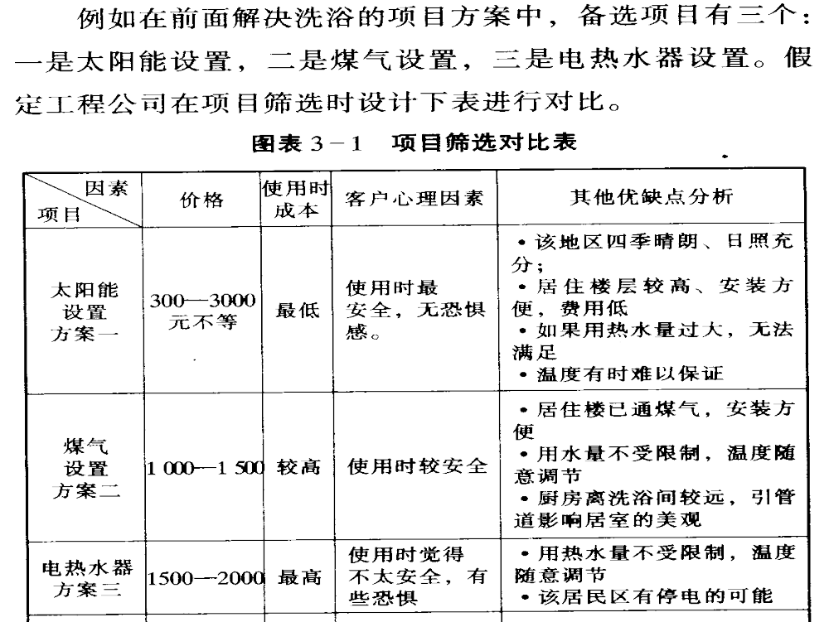

Slide 30
项目投标过程(2)
项目的投标
  与招标对应
    公开招标
    邀请招标
    混合招标
    协商议标
  投标决策
    分析会有哪些承约商参加投标，各自的优势，同客户的关系
    主要考虑的因素自身的技术能力、项目风险、承约商的资源配置能力、其他因素等
  投标申请书

Slide 31
投标申请书
一份申请书一般包括3个部分，技术的，管理的，成本的，如果一份较复杂的申请书，这三个部分可能是3个独立的册子
  技术部分目的是让客户认识到：承约商理解需求或问题，并且能够提供风险最低且收益最大的解决方案
  管理部分的目的上使客户确信，承约商能够做好项目所提出的工作，并且收到预期结果
  成本部分的目的是使客户确信，承约商申请项目所提出的价格是现实的、合理的

Slide 32
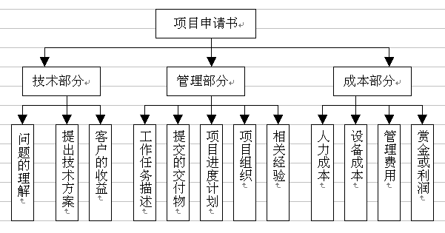
投标申请书

Slide 33
4.项目的启动
项目发起：让项目的当事人、关系人充分认识项目建设的必要性，并承担起自己相应的义务。发起人通常将项目委托给承约商实施。
项目的核准和立项：对于大型项目通常需要得到有关部门的核准后承约商才可以启动。
项目启动：就是组建项目团队，并开始执行项目具体工作。项目启动的标志：
  任命项目经理，开始组建项目团队
  项目许可证的颁发

Slide 34
5.目标确定
项目目标是项目预期的结果或最终产品，应明确具体，并尽量定量化，主要涉及：
  时间
  费用
  技术
  产品
目标通常是根据
  工作范围
  进度计划
  成本
  确定，它要求在一定期限和预算内完成预定任务。

Slide 35
目标描述示例
1.在10个月内，在200万美元的预算内，把一种新型电子家用烹调产品打入市场，并达到预先规定的性能指标。
2.“建成一所房屋”的目标描述是否合理？
较好的描述应该是：在15万美元的预算内，根据5月15日的楼面布置图纸和说明书，在10月31日前建成这所房子。

Slide 36
某无人驾驶的小型气象探测飞机研制生产项目
某飞机制造公司承担无人驾驶的小型气象探测飞机研制生产项目。项目拟于2001年7月开始实施，市场需求为50-100架，首架交付日期为2004年12月。项目目标包括飞机研制和为保证飞机性能的特种设备/设施采购，为保障小型气象探测飞机研制与试飞任务的顺利进行，项目总投资为1.2亿元人民币。
问题：对项目的目标进行描述？

Slide 37

无人机研制项目目标
可交付成果：研制无人驾驶小型气象探测飞机；
工期：首架交付日期2004年12月，研制时间从2001年7月到2004年月12月，总工期为3.5年；
费用：研制总经费为1.2亿元人民币。

Slide 38
豪华别墅建设项目
在一次福利彩票的购买中，你无意中得到了一笔500万元的头等奖金。在得到这比钱之后，你便想着手实现您过去的梦想，建造一栋豪华别墅。为了建造这座豪华别墅，你准备花费200万元，建筑面积共500平方米,包括上下两层，配有健身房、车库、卫生间、取暖设备及小花园。建设豪华别墅的工作可以于2001年5月1日开始，你希望在2002年新年到来之际搬进新房，同时要求在新房建设完成两个月后才可以搬进新房。
问题：对项目的目标进行描述？

Slide 39
三、项目的进度管理
项目进度管理是指在规定的时间内，拟定出合理且经济的进度计划（包括多级管理的子计划），在执行该计划的过程中，经常要检查实际进度是否按计划要求进行，若出现偏差，便要及时找出原因，采取必要的补救措施或调整、修改原计划，直至项目完成。

Slide 40
1.项目进度计划的编制
编制项目计划的相关人员：
——项目经理
——职能部门
——技术人员
——项目管理专家
——参与项目工作的其他人员

Slide 41
第一步：项目描述
内容：用表格的形式列出项目目标、项目的范围、项目如何执行，项目完成计划等。
目的：对项目的总体要求作一个概要性的说明。
用途：项目描述是制作项目计划和绘制工作分解结构图的依据。
依据：项目的立项规划书、已经通过的初步设计方案和批准后的可行性报告。
制作者：项目管理办公室或项目主管人员

Slide 42
项目描述表格的主要内容
项目名称
项目目标
交付物
交付物完成准则
工作描述
工作规范
所需资源估计
重大里程碑
项目主管审核意见

Slide 43
项目名称
西北工业大学管理学院办公楼改装工程
项目目标
30天内完成办工楼的改造与装修，总投资50万元
装修一新的办公大楼
交付物
交付物完成准则
水、电、墙面、地面、室内、室外装修的要求
室内改装、地面处理、厕所改造、窗户改造
工作描述
工作规范
依据国家建设装修规范
人力、材料、设备的需求预计
所需资源估计
重大里程碑
开工日期7月25日、室内装修完成日期8月10、总体完工日期8月24日
项目负责人审核意见
签名： 日期：

Slide 44
第二步：项目分解
目的：明确项目所包含的各项工作
内容：项目分解就是先把复杂的项目逐步分解成一层一层的要素（工作），直到具体明确为止．
工具：项目分解的工具是工作分解结构ＷＢＳ原理，它是一个分级的树型结构，是一个对项目工作由粗到细的分解过程．

Slide 45
工作分解结构（WBS）
WBS(Work Breakdown Structure)主要是将一个项目分解成易于管理的几个部分或几个细目，以便确保找出完成项目工作范围所需的所有工作要素。它是一种在项目全范围内分解和定义各层次工作包的方法，WBS按照项目发展的规律，依据一定的原则和规定，进行系统化的、相互关联和协调的层次分解。结构层次越往下层则项目组成部分的定义越详细，WBS最后构成一份层次清晰，可以具体作为组织项目实施的工作依据。
WBS通常是一种面向“成果”的“树”，其最底层是细化后的“可交付成果”，该树组织确定了项目的整个范围。但WBS的形式并不限于“树”状，还有多种形式。

Slide 46
WBS分解类型
基于可交付成果的划分
  上层一般为可交付成果为导向
  下层一般为可交付成果的工作内容

Slide 47
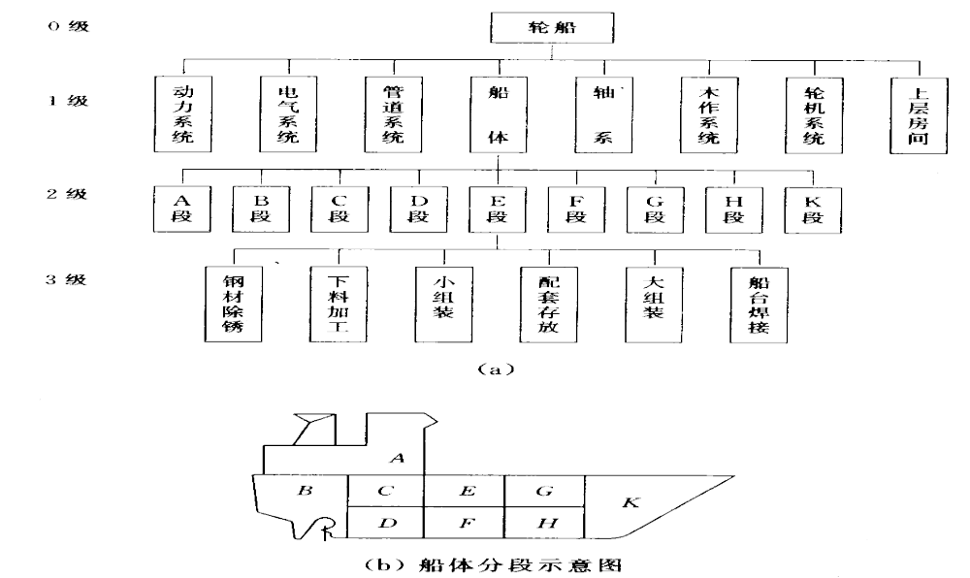
WBS举例: 轮船

Slide 48
WBS分解类型
基于工作过程的划分
  上层按照工作的流程分解
  下层按照工作的内容划分

Slide 49
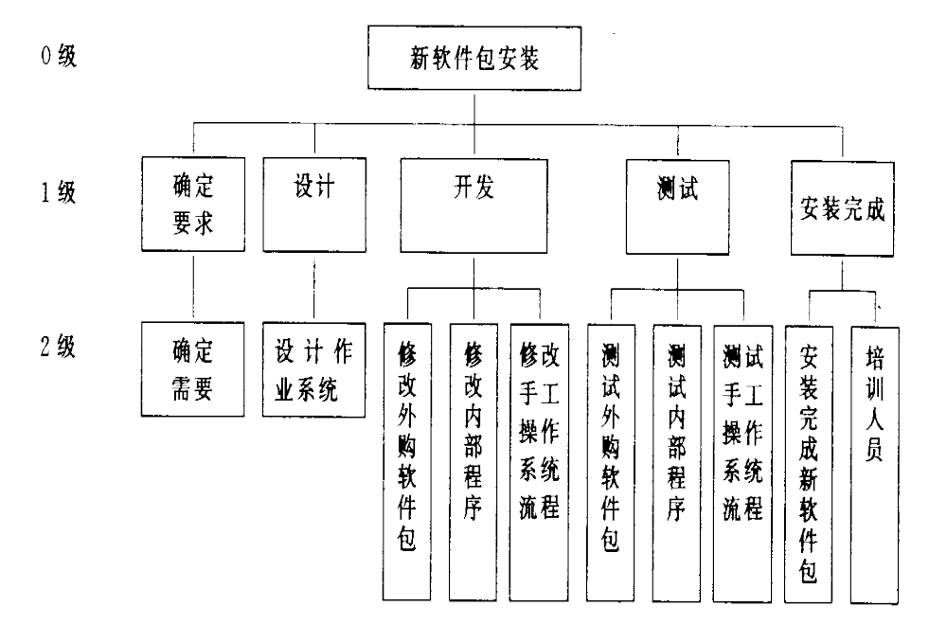
WBS举例:新软件包安装

Slide 50
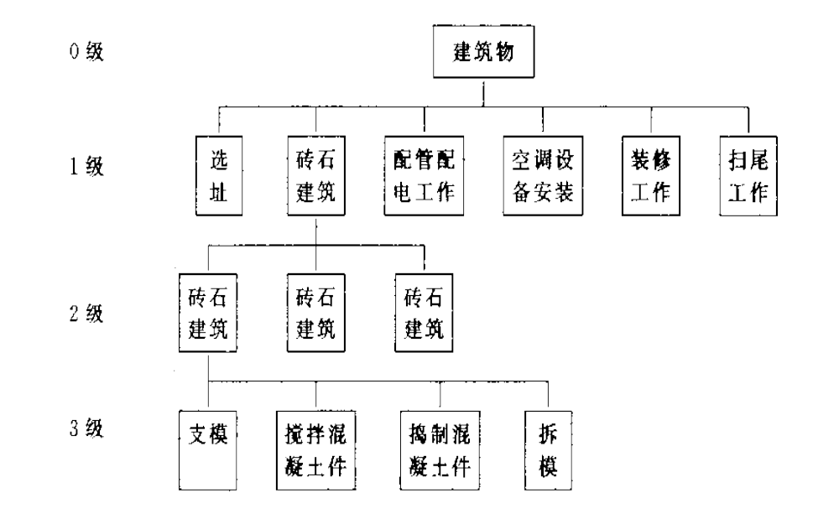
WBS举例：建筑物

Slide 51
WBS工作编码
由高层向下层用多位码编排，要求每项工作有唯一的编码
  1000
    1100
      1110
        1111
        1112
        1113
      1120
        1121
        1122
        1123
    1200

Slide 52
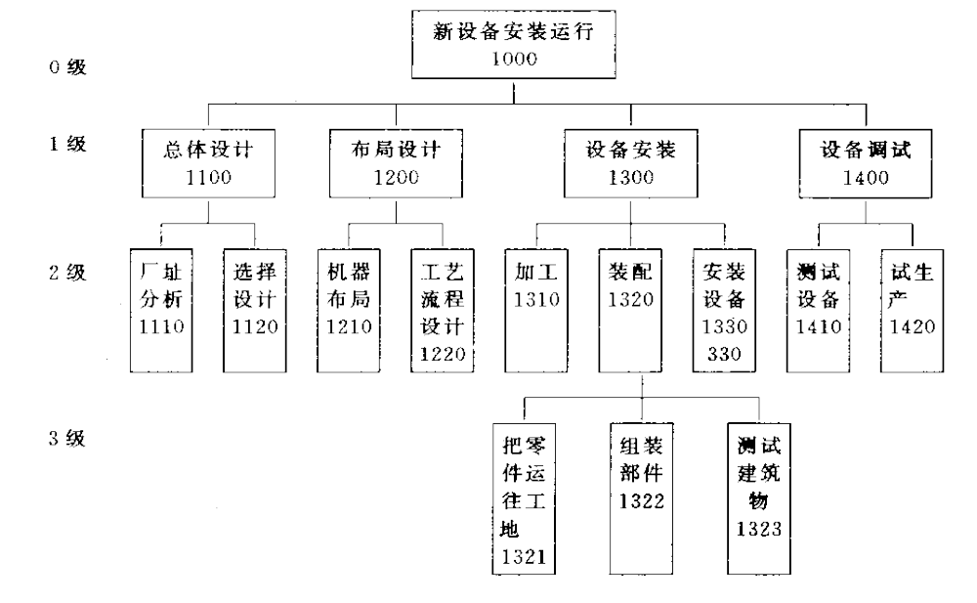
WBS举例：新设备安装

Slide 53
企业经营评价系统项目
企业经营评价系统项目
1000
问题界定
1100
系统分析
1200
系统设计
1300
系统开发
1400
测试
1500
实施
1600
软件
1410
硬件
1420
网络
1430
文档
1440
培训
1610
系统转换
1620
验收
1630
包装软件
1411
定制软件
1412

Slide 54
项目工作分解结构表
项目名称：
项目负责人：
单位名称：
制表日期：
工作分解结构
任务编码
任务名称
主要活动描述
负责人
1000
1100
1200
1x00
1x10
1x11
1x12
项目负责人审核意见：
签名： 日期：

Slide 55
WBS分解的一般步骤
总项目
子项目或主体工作任务
主要工作任务
次要工作任务
小工作任务或工作元素

Slide 56
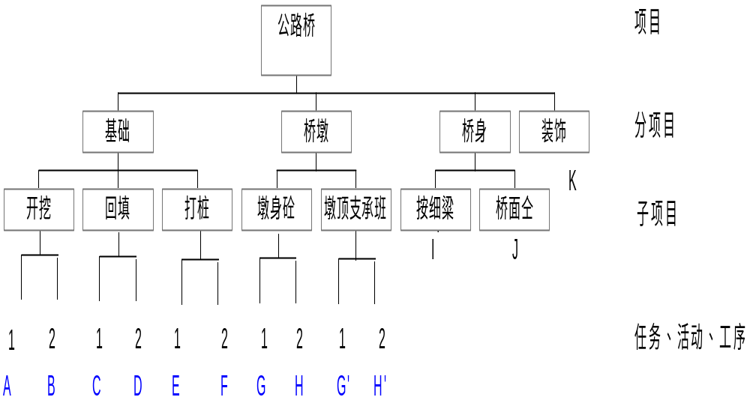
公路桥项目工作分解结构

Slide 57
WBS工作分解的原则
功能或技术的原则：考虑到每一阶段到底需要什么样的技术或专家
组织结构：考虑项目的分解应适应组织管理的需要
地理位置：主要是考虑处于不同地区的子项目
系统或子系统原则：根据项目在某些方面的特点或差异将项目分为几个不同的子项目.

Slide 58
WBS注意事项
分解后的任务应该是：
  可管理的、可定量检查的、可分配任务的、独立的
复杂工作至少应分解成二项任务
表示出任务间的联系
不表示顺序关系
最低层的工作应具有可比性
与任务描述表一起进行
包括管理活动
包括次承包商的活动.

Slide 59
WBS表达形式—层次结构图和锯齿列表
图形显示
锯齿列表
1．0系统
1．1元素A
1.1.1任务
1.1.2任务
1．2元素B
1．0系统
1．1元素A
1．2元素B
1.1.1任务
1.1.2任务

Slide 60
案例讨论
假如您要在自己的家里举行一次生日宴会，请按WBS为你制定一份工作的分解计划？

Slide 61
生日宴会
1.0 晚宴
1.1生日蛋糕
1.2饮料
1.3清洗
1.3.1食品
1.3.2餐具
1.4做菜
1.4.1凉菜
1.4.2熟菜
1.4.2.1蔬菜类
1.4.2.2海鲜类
1.4.2.3其它类
2.0娱乐
2.1音响
2.2灯光布置
2.3室内布置
2.4CD/VCD光碟

Slide 62
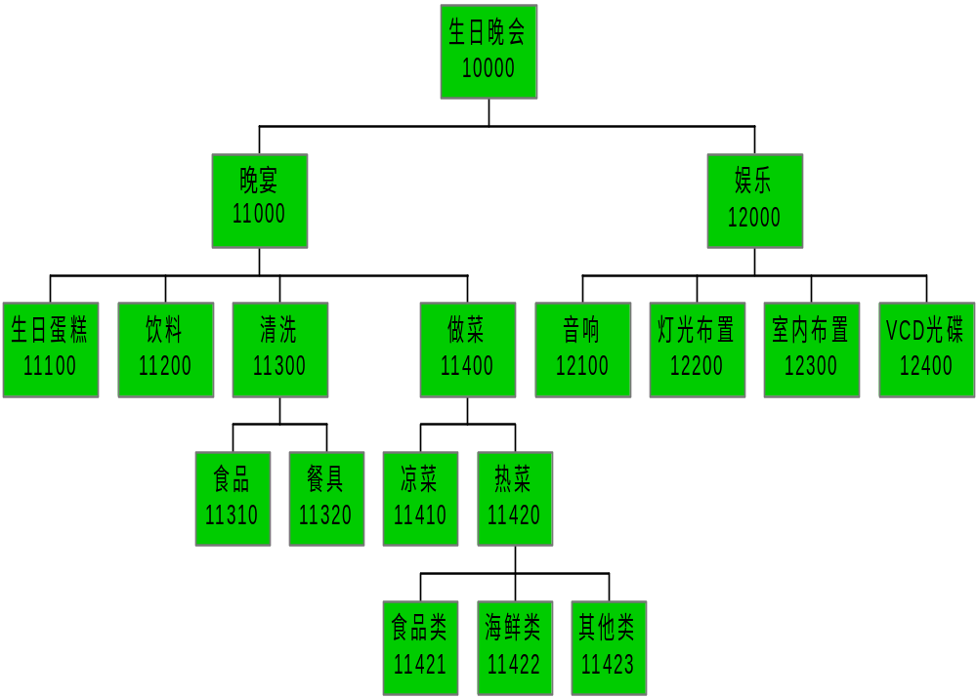
生日宴会WBS

Slide 63
案例讨论
假如贵公司进行成立10周年庆典活动，如果请你负责此次活动，你将如何分析此次活动所应包含的工作？

Slide 64
第三步：工作描述
目的：更明确的描述项目包含的各项工作的具体内容和要求
用途：作为编制项目计划的依据，同时便于实施过程中更清晰的领会各项工作的内容
依据：项目描述和项目工作分解结构
结果：工作描述表及项目工作列表

Slide 65
工作(任务)描述表
任
务
名
：
订
购
材
料
，
D
任
务
交
付
物
：
签
名
并
发
出
定
单
验
收
标
准
：
部
门
经
理
签
字
、
定
单
发
出
。
技
术
条
件
：
本
公
司
采
购
工
作
程
序
任
务
描
述
：
根
据
第
X
号
表
格
和
工
作
程
序
第
X
条
规
定
，
完
成
定
单
并
报
批
。
假
设
条
件
：
所
需
材
料
存
在
信
息
源
：
采
购
部
、
供
应
商
广
告
等
约
束
：
必
须
考
虑
材
料
的
价
格
其
它
：
风
险
：
材
料
可
能
不
存
在
；
防
范
计
划
：
事
先
通
知
潜
在
的
供
应
商
，
了
解
今
后
该
材
料
的
供
货
可
能
性
签
名
：
项
目
组
成
员
A

Slide 66
工作列表包含的内容
工作代码
用计算机管理工作时的唯一标识符，可看出工作之间的父子关系
工作名称
该工作的名称
输出
完成该工作后应输出的信息（包括产品、图纸、技术文件、工装及有关决策信息）以及对输出信息的规范和内容定义
输入
完成本工作所要求的前提条件（包括设计文档、技术文件、资料等）
内容
定义本工作要完成的具体内容和流程（包括应用文件、支撑环境、控制条件、工作流程）
负责单位
本工作的负责单位或部门
协作单位
完成本工作的协作单位和部门
子工作
WBS树型结构中与本工作直接相连的下属工作

Slide 67
项目工作列表
工作编码 | 工作名称 | 输入 | 输出 | 内容 | 负责单位 | 协作单位 | 相关工作

Slide 68
第四步：工作责任分配表制定
目的：对项目的每一项任务分配责任者和落实责任。
用途：明确各单位或个人的责任，便于项目管理部门在项目实施过程中的管理协调。
依据：以工作分解结构图表和项目组织结构图表为依据制作此表。
结果：工作责任分配表

Slide 69
责任分配表
图例：
▲负责 ●辅助 △承包
责任者（个人或组织）
工作分解结构
任务编码
任务名称
项目负责人审核意见：
签名： 日期：

Slide 70
责任分配表
( ▲ 负责 〇审批 ●辅助 △承包 □通知)
WBS
项目经理
土建总工
机电总工
总会计师
工管处
财务处
计划合同处
机电设备
C合同处
设计院
咨询专家
电力局
水电部
中技公司
十四局
大成
责任者
设计
●
●
●
●
▲
●
□
〇
□
□
□
招标者
●
●
●
●
●
●
▲
●
〇
□
□
□
□
施工准备
▲
●
□
□
〇
□
□
▲
□
采购
〇
□
●
□
□
●
●
▲
□
●
●
施工
▲
●
□
●
●
●
●
●
●
▲
▲
项目管理
▲
●
●
●
●
●
●
●
●
●
□
□

Slide 71
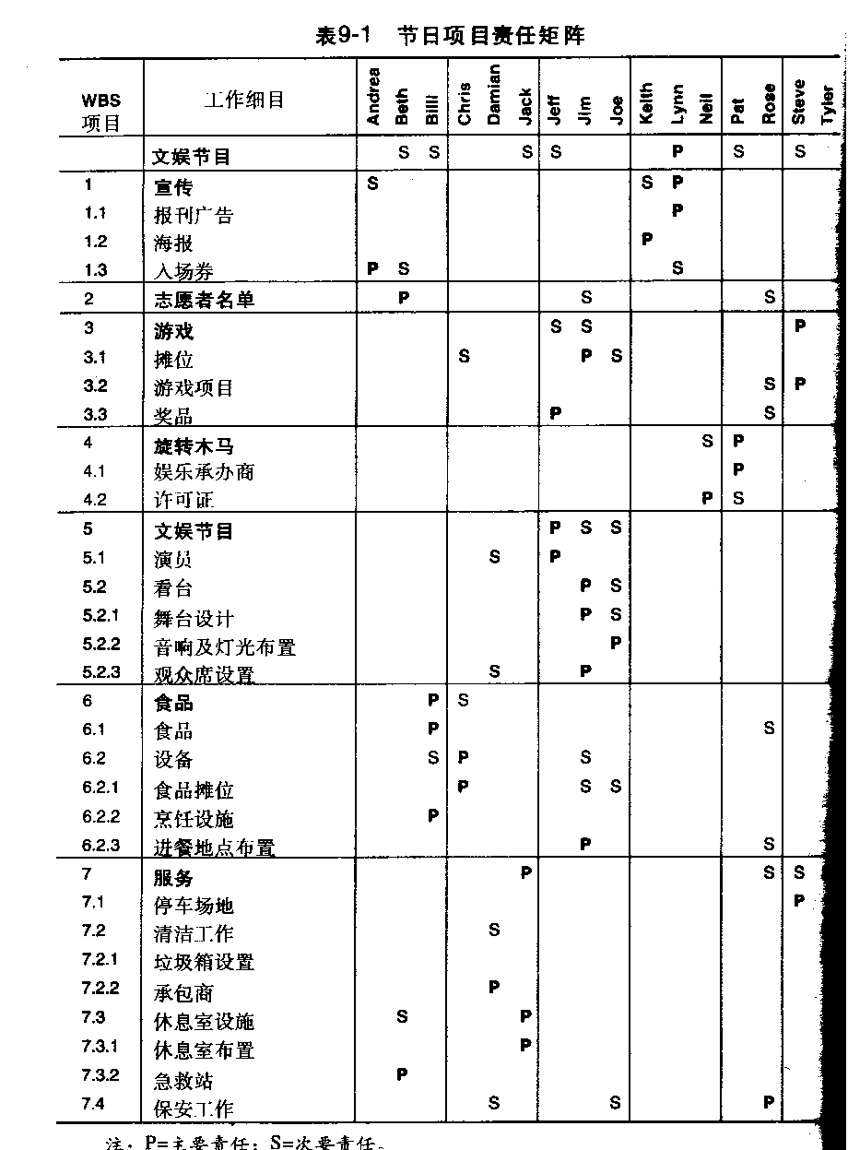

Slide 72
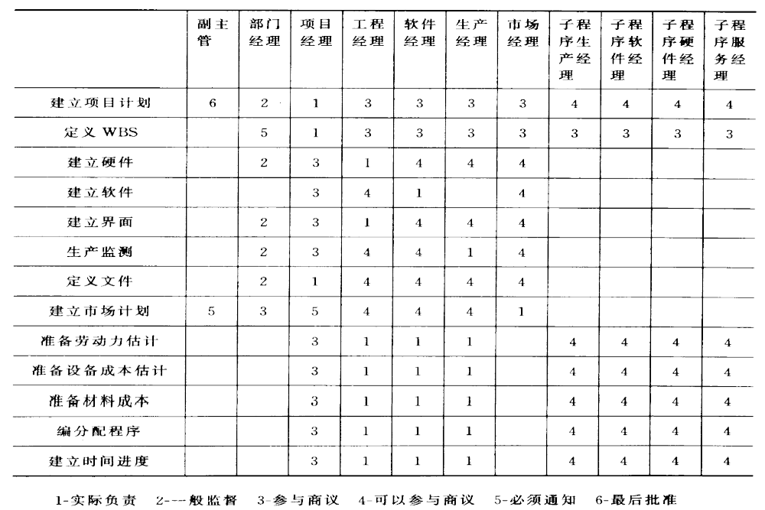
简化的责任矩阵

Slide 73
案例讨论
针对生日宴会进行讨论确定相关负责人

Slide 74
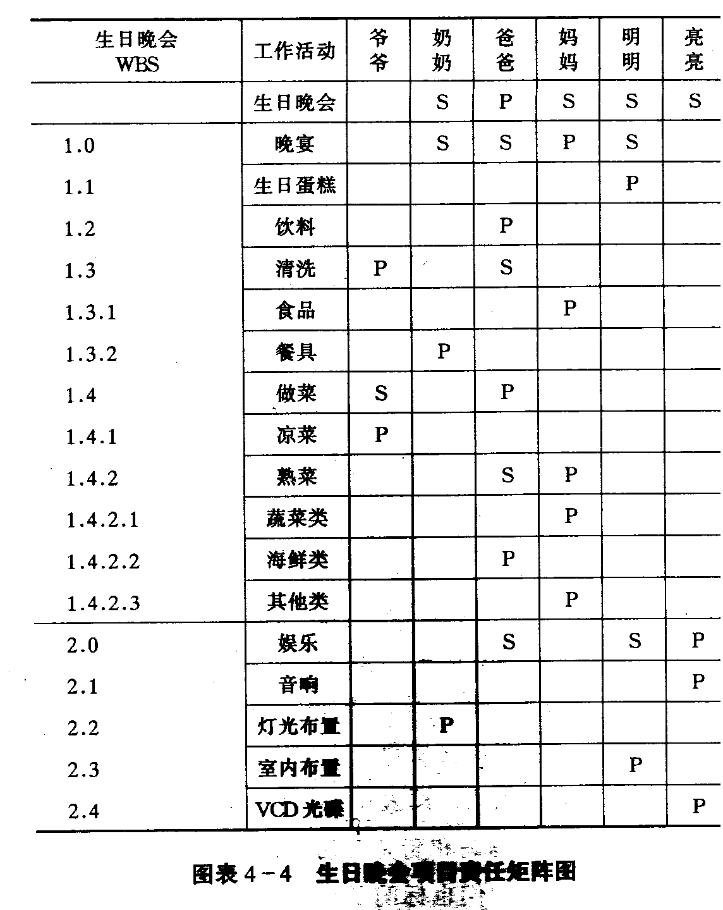
生日宴会工作责任分配表

Slide 75
第五步：工作先后关系确定
概念：任何工作的执行必须依赖于一定工作的完成，也就是说它的执行必须在某些工作完成之后才能执行，这就是工作的先后依赖关系。
分类：工作的先后依赖关系有两种：一种是工作之间本身存在的、无法改变的逻辑关系；另一种是人为组织确定的，两项工作可先可后的组织关系。
原则：
设计
生产
生产A产品
生产B产品
逻辑关系
组织关系

Slide 76
工作相互关系确定的主要内容
①强制性逻辑关系的确定：这是工作相互关系确定的基础，工作逻辑关系的确定相对比较容易，由于它是工作之间所存在的内在关系，通常是不可调整的，主要依赖于技术方面的限制，因此确定起来较为明确，通常由技术和管理人员的交流就可完成。
②组织关系的确定：对于无逻辑关系的那些工作，由于其工作先后关系具有随意性，从而将直接影响到项目计划的总体水平。工作组织关系的确定一般比较难，它通常取决于项目管理人员的知识和经验，因此组织关系的确定对于项目的成功实施是至关重要的。
③外部制约关系的确定：在项目的工作和非项目工作之间通常会存在一定的影响，因此在项目工作计划的安排过程中也需要考虑到外部工作对项目工作的一些制约及影响，这样才能充分把握项目的发展。

Slide 77
工作关系表示的工具和方法
单代号网络计划
双代号网络计划
GERT/VERT网络
样板网络.

Slide 78
单代号网络计划
这是一种使用节点表示工作、箭线表示工作关系的项目网络图。这种网络图通常称为单代号网络（简称AON）,这种方法是大多数项目管理软件包所使用的方法。

Slide 79
单代号网络计划(示例)
A
C
E
开始
结束
B
D
F

Slide 80
工作之间的先后关系类型
工作之间的关系分为四种类型：
·结束到开始的关系 ·结束到结束的关系
·开始到开始的关系 ·开始到结束的关系
在网络计划中，结束到开始的关系最为常用，它是一种最为典型的逻辑关系。

Slide 81
工作之间先后关系的描述
结束(Finish)到开始(Start)的关系FST(或FTS)
开始到开始的关系SST(或STS)
A
FST
B
A
SST
B

Slide 82
工作之间先后关系的描述
结束到结束的关系FFT(或FTF)
开始到结束的关系SFT(或STF)
FFT
A
B
A
SFT
B

Slide 83
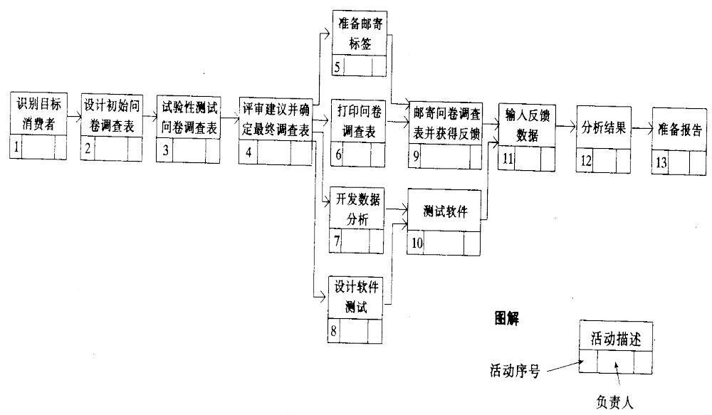
先后关系图法PDM
-某饮料市场研究项目单代号网络图

Slide 84
双代号网络计划
这是一种用箭线表示工作、节点表示工作相互关系的网络图方法，这种技术也称为双代号网络AOA,在我国这种方法应用较多。双代号网络计划一般仅使用结束到开始的关系表示方法，因此为了表示所有工作之间的逻辑关系往往需要引入虚工作加以表示，国内该方面的软件较多。

Slide 85
双代号网络计划(示例)
C
A E
B D F

Slide 86
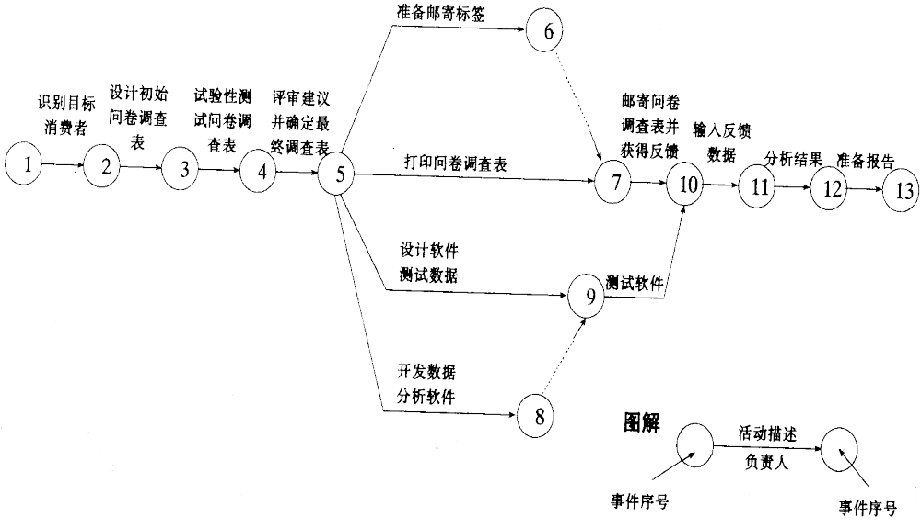
双代号网络计划
-某饮料市场研究项目双代号网络图

Slide 87
条件箭线图法
图形评审技术GERT
风险评审技术VERT
这些表达形式允许活动序列的相互循环与反馈，从而在绘制网络图的过程中会形成许多条件分支，而这在单代号网络计划及双代号网络计划中是绝对不允许的。

Slide 88
样板网络
一些标准的网络图可以应用到项目网络图的准备与绘制过程之中，标准的网络图可能包括整个工程的网络或者是工程的一部分子网络。子网络对于整个项目网络图的编制是十分有用的，一个项目可能包括若干个相同的或者是相近的部分，它们就可能用类似的子网络加以描述。

Slide 89
工作相互关系确定的最终结果
工作相互关系确定的最终结果是要得到一张描述项目各工作相互关系的项目网络图以及工作的详细关系列表。项目网络图通常是表示项目各工作的相互关系基本图形，通常可由计算机或手工绘制，它包括整个项目的详细工作流程。工作列表包括了项目各工作的详细说明，是项目工作的基本描述。

Slide 90
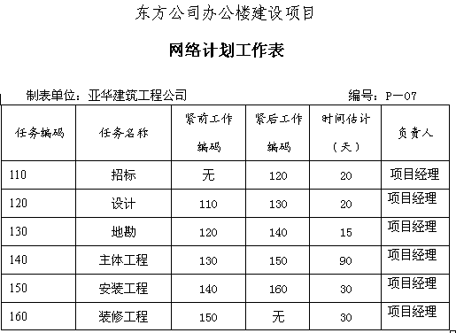

Slide 91
案例讨论—生日宴会工作关系确定

Slide 92
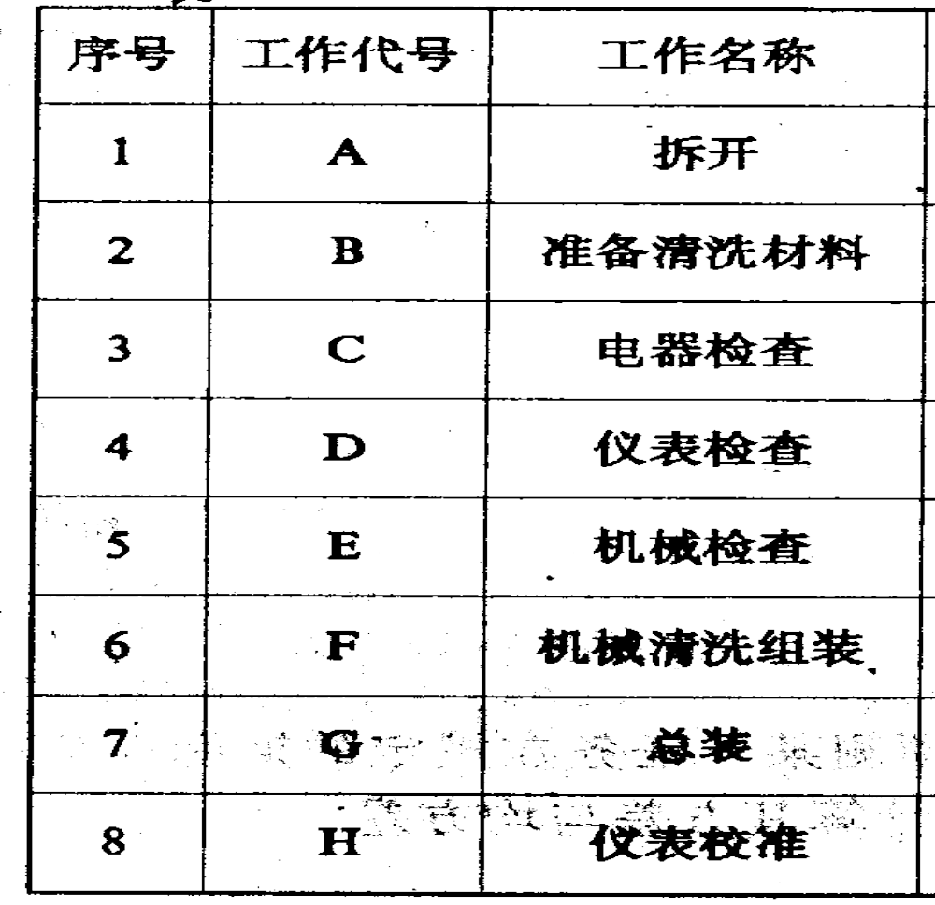
案例讨论—仪表检测工作

Slide 93
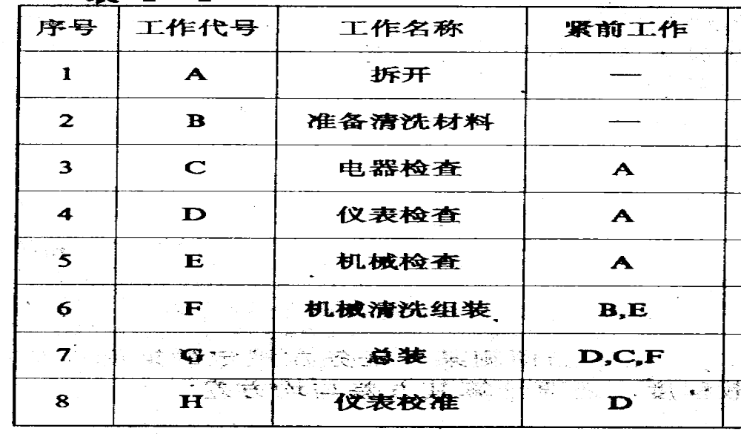
仪表检测项目工作关系

Slide 94
第六步：绘制网络图
网络图的绘制主要是依据项目工作关系表，通过网络图的形式将项目工作关系表达出来，主要有两种方式：
  单代号网络计划图
  双代号网络计划图

Slide 95
几种工作关系的表达(1)
A工作是B工作的紧前工作，或B是A的紧后工作
单代号
A B
双代号
A
B
1
2
3

Slide 96
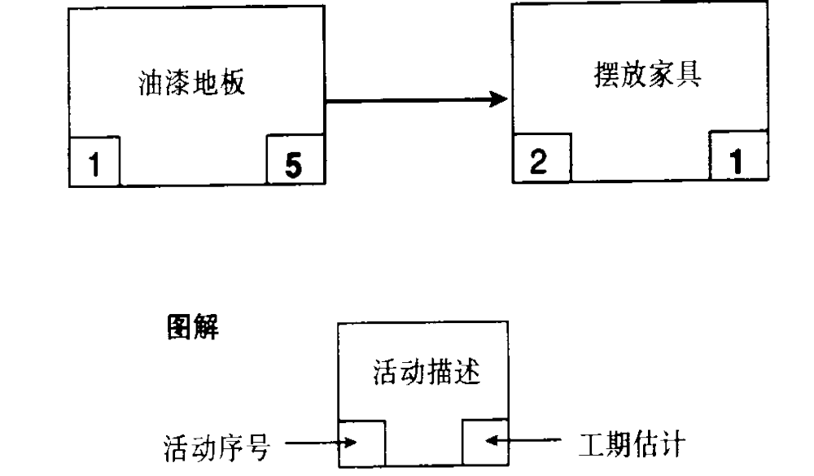
示例
单代号网络计划

Slide 97
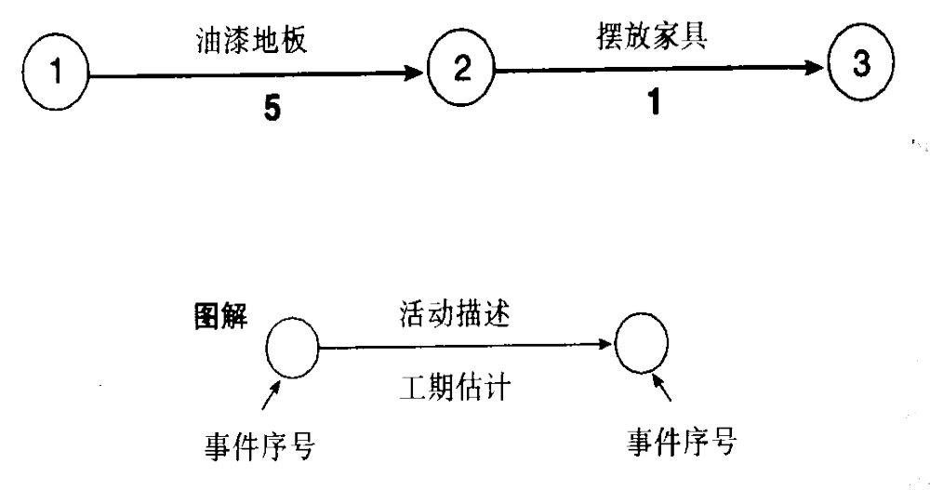
示例
双代号网络计划

Slide 98
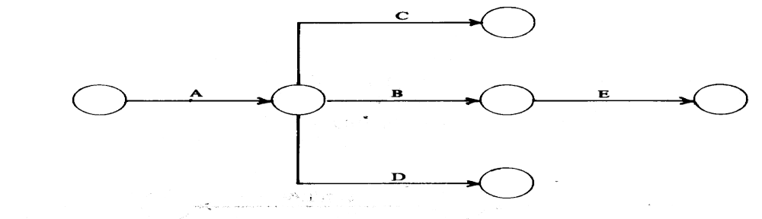
几种工作关系的表达(2)
多个紧前紧后工作情况
C
A
B
E
D

Slide 99
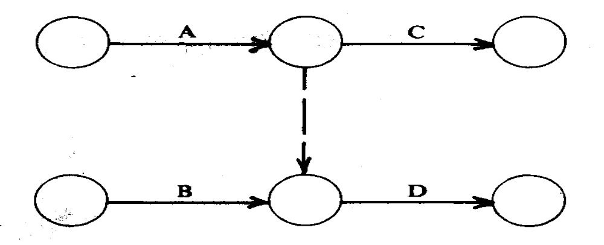
几种工作关系的表达(3)
—虚工作的引入
假设A工作完成之后C工作可以开始，A、B两工作完成之后D工作才可以开始，如何表达呢？

Slide 100
几种工作关系的表达(3)
—搭接关系的表达
搭接关系一般用单代号网络表示
B
SS5
A
D
FS10
FF4
C

Slide 101
网络图绘制案例讨论
—某软件系统开发网络图绘制
序号 | 工作名称 | 紧前工作
1 | 问题界定 | —
2 | 研究现有系统 | 1
3 | 确定用户需求 | 1
4 | 逻辑系统设计 | 3
5 | 实体系统设计 | 2
6 | 系统开发 | 4,5
7 | 系统测试 | 6
8 | 转换数据库 | 4,5
9 | 系统转换 | 7,8

Slide 102
网络图绘制案例讨论(续)
假设上述工作关系中，存在如下搭接关系：
  “3.确定用户需求”工作开始4天之后，“4.逻辑系统设计”工作才可以开始。
  “7.系统测试”工作完成6天之后“9.系统转换”工作才可以完成。
  在网络图中如何表示上述信息呢？

Slide 103
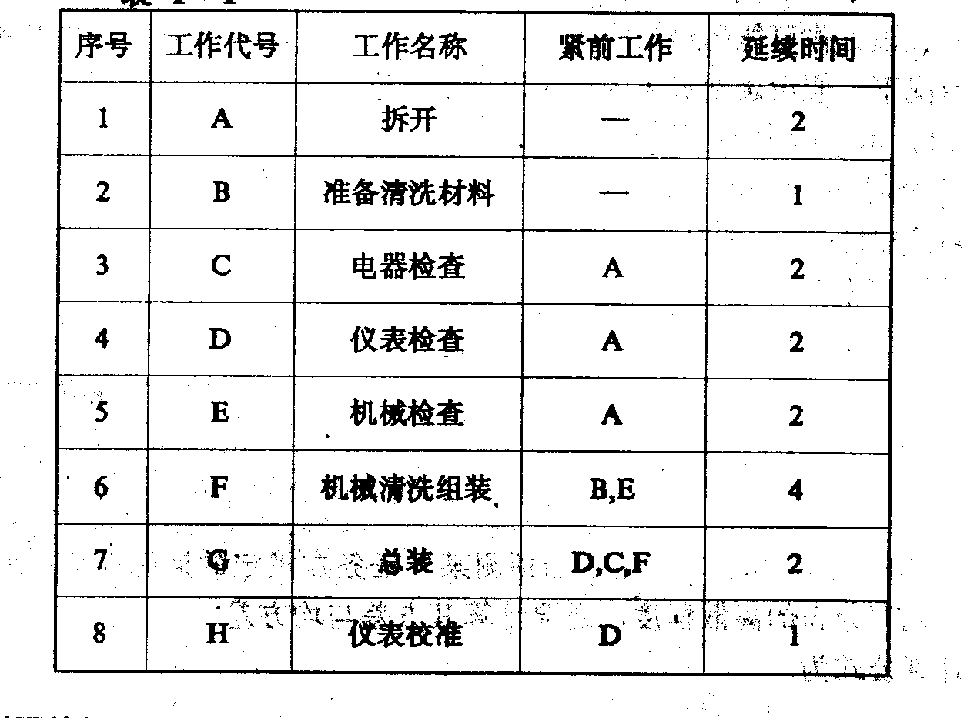
案例讨论—绘制网络图

Slide 104
C
D
G
A
结束
开始
E
H
B
F

Slide 105
第七步：工作时间估计
作用：工作延续时间的估计是项目计划制定的一项重要的基础工作，它直接关系到各事项、各工作网络时间的计算和完成整个项目任务所需要的总时间。若工作时间估计的太短，则会在工作中造成被动紧张的局面；相反，若工作时间估计的太长，就会使整个工程的完工期延长。
观念：网络中所有工作的进度安排都是由工作的延续时间来推算，因此，对延续时间的估计要做到客观正确的估计。这就要求在对工作作出时间估计时，不应受到工作重要性及工程完成期限的影响，要在考虑到各种资源、人力、物力、财力的情况下，把工作置于独立的正常状态下进行估计，要做统盘考虑，不可顾此失彼。

Slide 106
工作时间的估计主要依赖的数据基础
① 工作详细列表
② 项目约束和限制条件
③资源需求：大多数工作的时间将受到分配给该工作的资源情况以及该工作实际所需要的资源情况，比如说当人力资源减少一半时工作的延续时间一般来说将会增加一倍。
④资源能力：资源能力决定了可分配资源数量的大小，对多数工作来说其延续时间将受到分配给它们的人力及材料资源的明显影响，比如说一个全职的项目经理处理一件事情的时间将会明显的少于一个兼职的项目经理处理该事情的时间。
⑤历史信息：许多类似的历史项目工作资料对于项目工作时间的确定是很有帮助的，主要包括：项目档案、公用的工作延续时间估计数据库、项目工作组的知识

Slide 107
确定工作时间的主要方法
① 专家判断：专家判断主要依赖于历史的经验和信息，当然其时间估计的结果也具有一定的不确定性和风险。
② 类比估计：类比估计意味着以先前的类似的实际项目的工作时间来推测估计当前项目各工作的实际时间。当项目的一些详细信息获得有限的情况下，这是一种最为常用的方法，类比估计可以说是专家判断的一种形式。

Slide 108
确定工作时间的主要方法
③单一时间估计法：估计一个最可能工作实现时间，对应于CPM网络
④三个时间估计法：估计工作执行的三个时间，乐观时间a、悲观时间b、正常时间m，对应于PERT网络
期望时间 t＝(a+4m+b)/6

Slide 109
示例
某一工作在正常情况下的工作时间是15天，在最有利的情况下工作时间是9天，在最不利的情况下其工作时间是18天，那么该工作的最可能完成时间是多少呢？
  正常工作时间
    t=(9+4×15+18)/6=14.5天

Slide 110
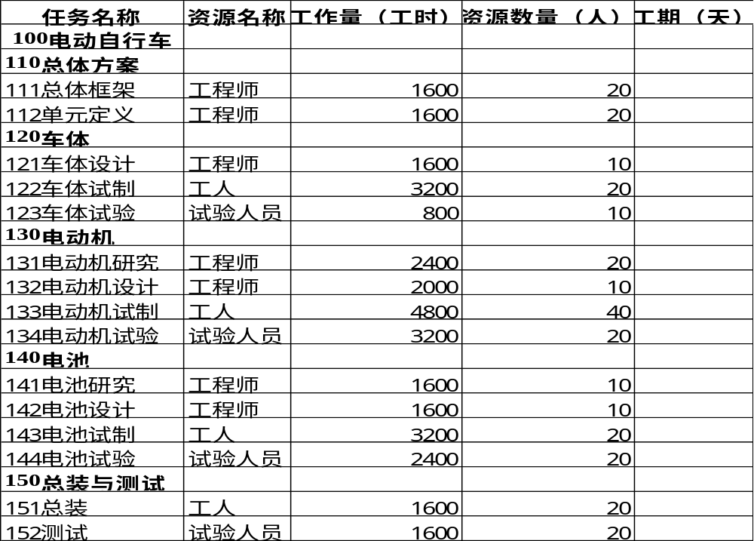
工期估计示例

Slide 111
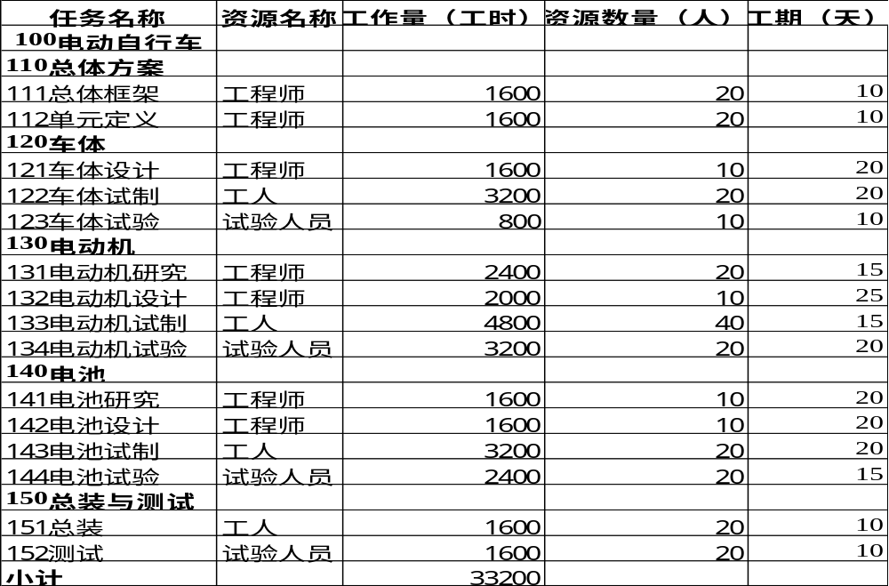
工期估计示例

Slide 112
工作时间估计结果
① 各项工作时间的估计
② 基本的估计假设
③ 工作列表的更新

Slide 113
项目计划工作列表
任务编码
任务名称
紧前工作(或紧后工作)
时间估计（天）
负责人
项目负责人审核意见：
签名： 日期：

Slide 114
公路桥项目工序一览表
紧前工序 工序编号 工序名称 工序所需要时间
— A #1桥墩和路面开挖 5
A B #2桥墩和路面开挖 5
G C #1桥墩回填 5
C,H D #2桥墩回填 5
A E #1桥墩打桩 4
B,E F #2桥墩打桩 5
E G #1墩身砼 21
F,G H #2墩身砼 21
G G’ #1墩顶二期砼与支承板 28
H H’ #2墩顶二期砼与支承板 28
C,G’,H’ I 安装钢梁 3
I J 桥面砼 26
D,J K 栏杆、油漆、等装饰 18

Slide 115
第八步：进度安排
目标：制定项目的详细安排计划，明确每项工作的起始终止时间，作为项目控制的有效手段
依据：项目内容的分解、各组成要素工作的先后顺序、工作延续时间的估计结果
人员：安排时间进度时，项目主管要组织有关职能部门参加，明确对各部门的要求，据此各职能部门可拟定本部门的项目进度计划．
形式：项目的进度计划目前多采用网络计划技术的形式，其有助于明确反映项目各工作单元之间的相互关系，有利于项目执行过程中各工作之间的协调与控制．

Slide 116
进度安排所依赖的有关资料和数据
①项目网络图
② 工作延续时间估计
③ 资源需求
④资源安排描述：什么资源在什么时候是可用的，以及在项目执行过程中每一时刻需要什么样的资源，是项目计划安排的基础。当几个工作同时都需要某一种资源时，计划的合理安排将特别重要。
⑤日历：明确项目和资源的日历是十分必要的，项目日历将直接影响到所有的资源，资源日历影响一个特别的资源。
⑥限制和约束：强制日期或时限、里程碑事件，这些都是项目执行过程中所必须考虑的限制因素。

Slide 117
项目进度安排的工具和技术(1)
——数学分析
关键线路法CPM：关键线路法是可以确定出项目各工作最早、最迟开始和结束时间，通过最早最迟时间的差额可以分析每一工作相对时间紧迫程度及工作的重要程度，这种最早和最迟时间的差额称为机动时间，机动时间为零的工作通常称为关键工作。关键线路法的主要目的就是确定项目中的关键工作，以保证实施过程中能重点关照，保证项目按期完成。
计划评审技术PERT：PERT的形式与CPM网络计划基本相同，只是在工作延续时间方面CPM仅需要一个确定的工作时间，而PERT需要工作的三个时间估计，包括最短时间a、最可能时间m及最长时间b，然后按照β分布计算工作的期望时间t。PERT通常使用的计算方法是CPM的方法。

Slide 118
网络计划时间参数计算
最早开始时间ES
最早结束时间EF
最迟开始时间LS
最迟结束时间LF
总时差TF
自由时差FF

Slide 119
最早时间参数计算
最早开始时间ES
  ES＝MAX{紧前工作的EF}
最早结束时间EF
  EF＝ES＋工作延续时间t

Slide 120
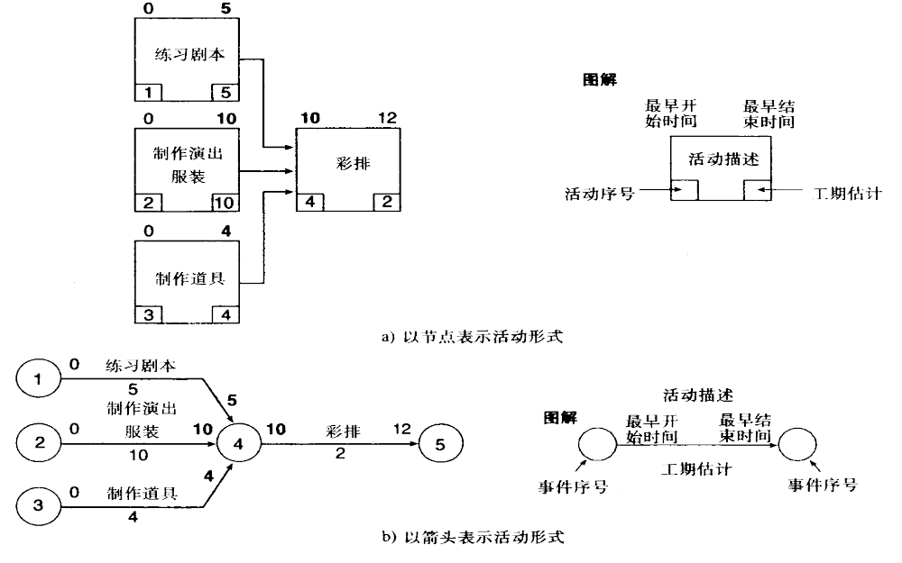
最早时间参数计算示例
最早开始时间ES、最早结束时间EF

Slide 121
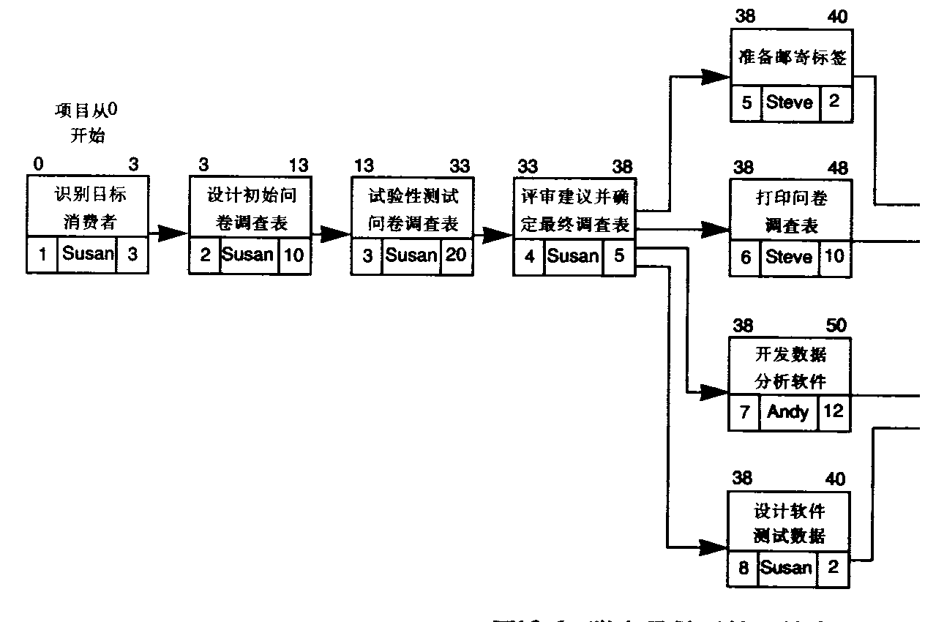
最早参数时间计算示例

Slide 122
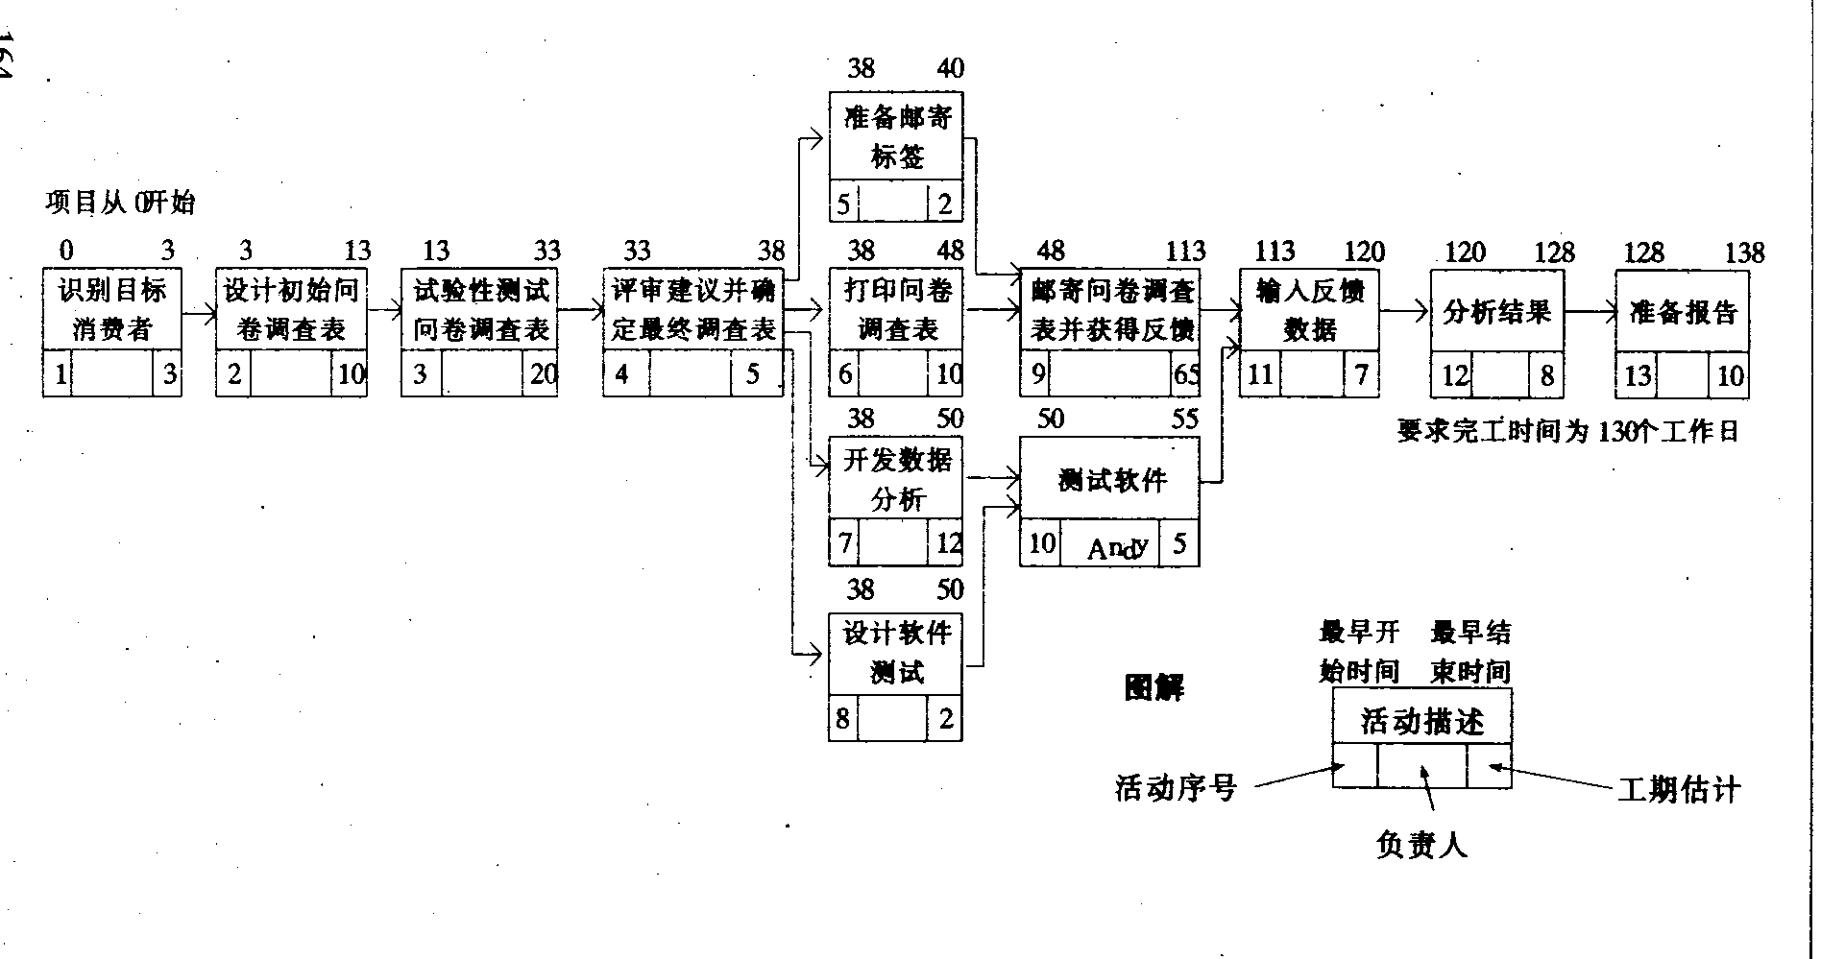

Slide 123
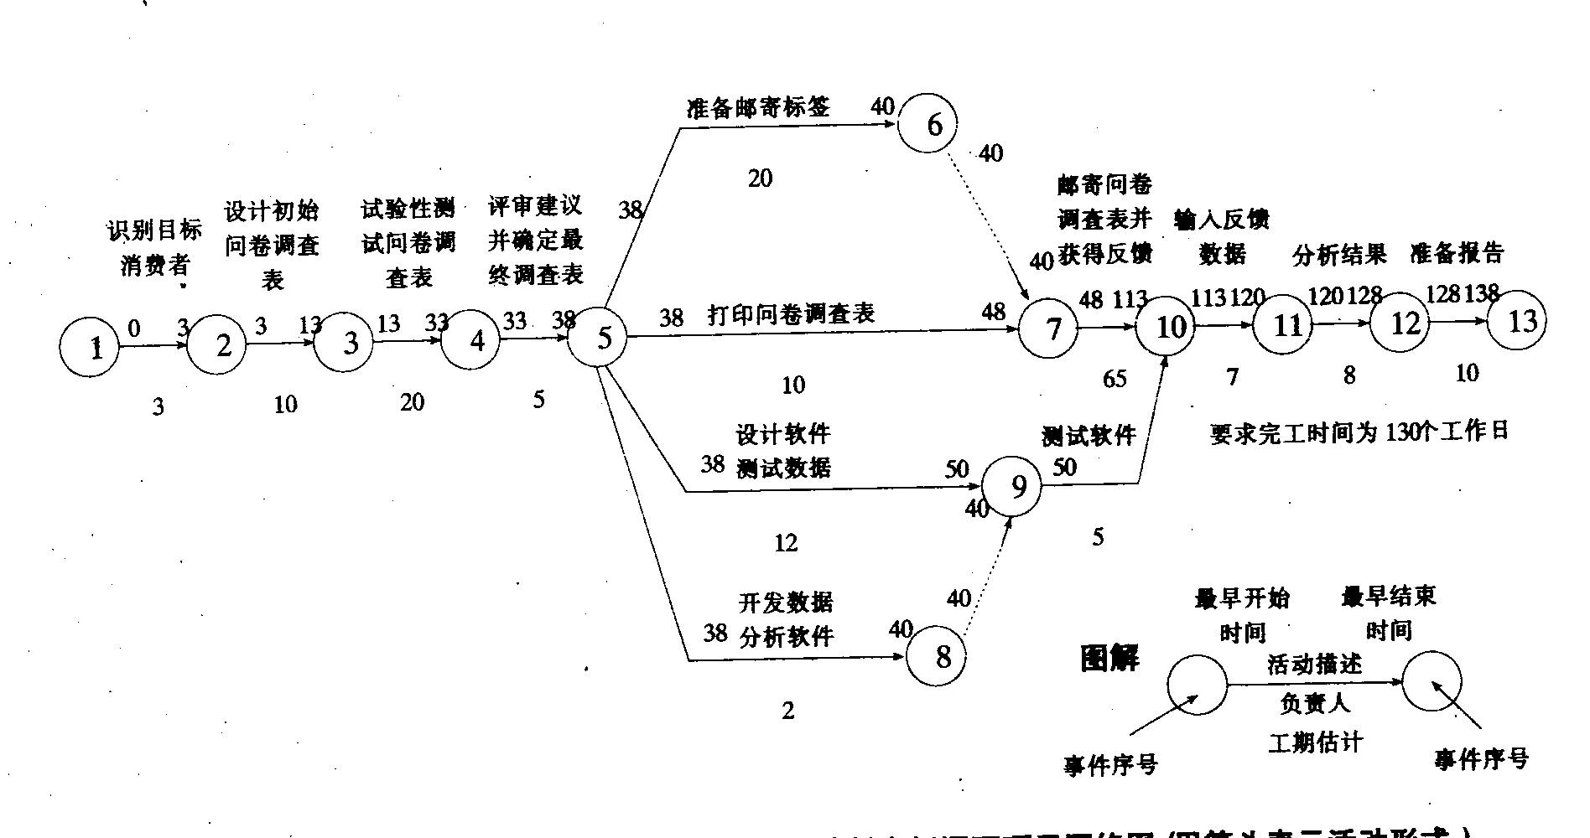

Slide 124
最早参数计算(练习)
B 2
E 8
A 3
C 7
F 6
G 5
代号 时间
D 4
示例：

Slide 125
最迟时间参数计算
最迟结束时间LF
  LF＝MIN{紧后工作的LS}
最迟开始时间LS
  LS＝LF—工作延续时间t

Slide 126
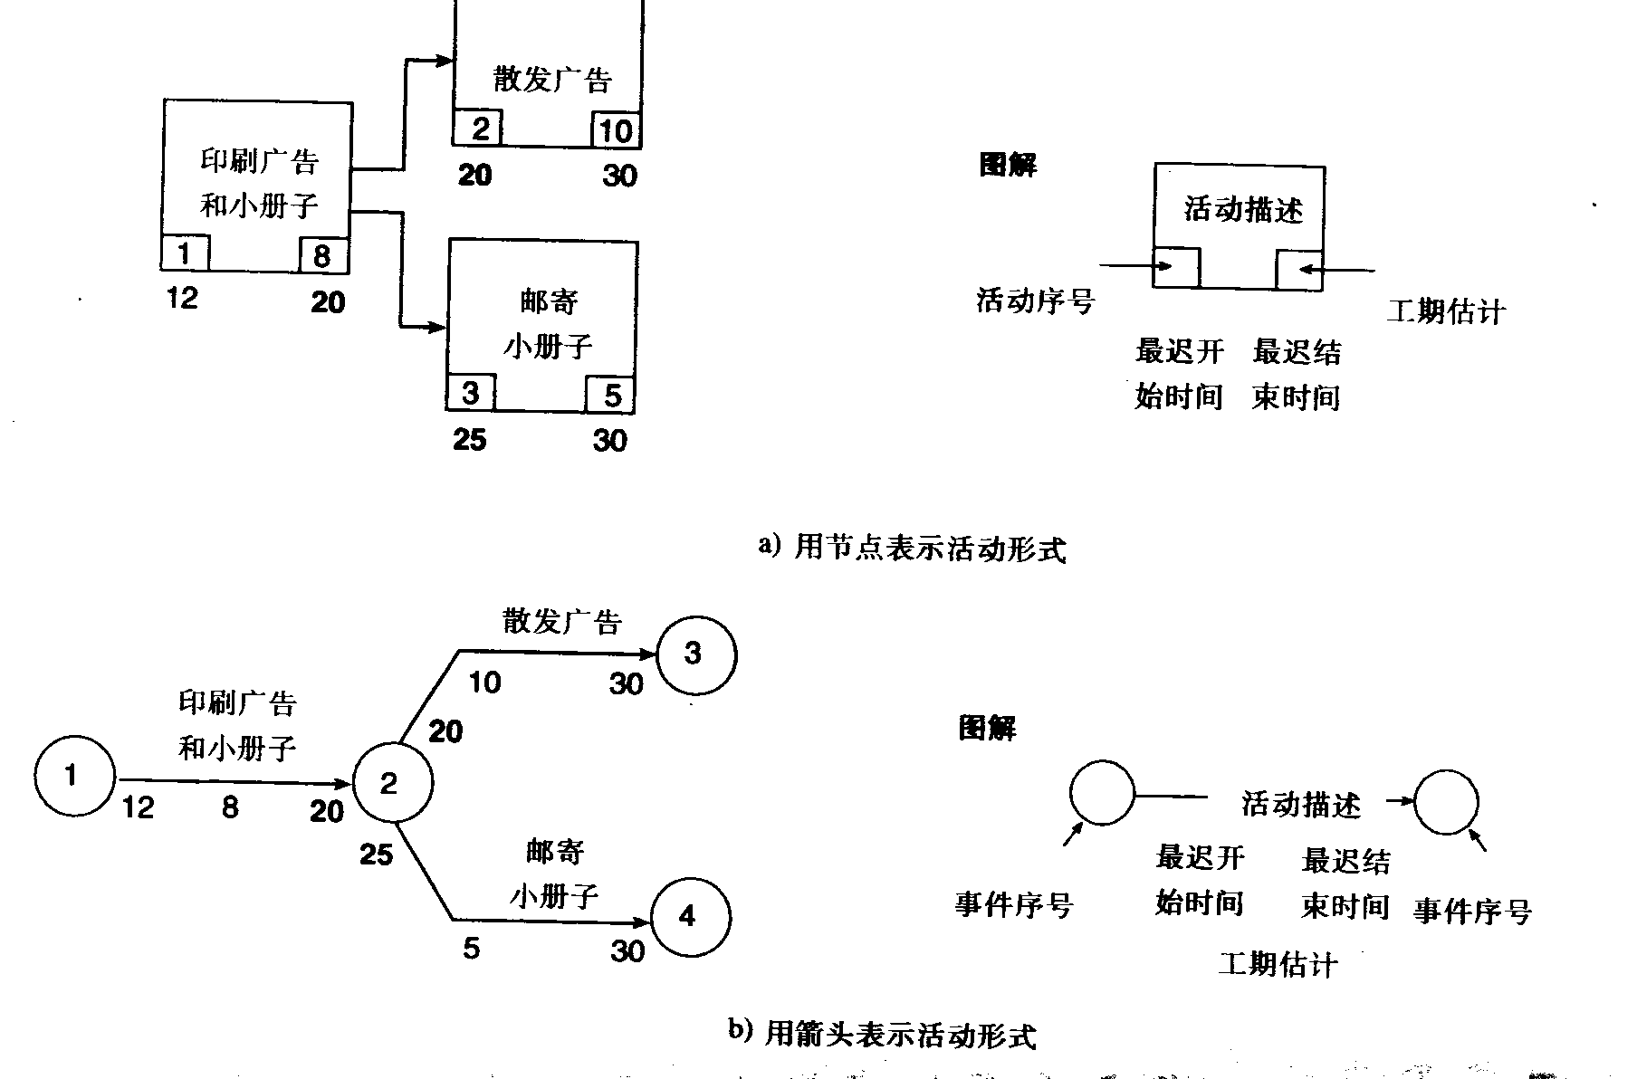
最迟时间参数计算

Slide 127
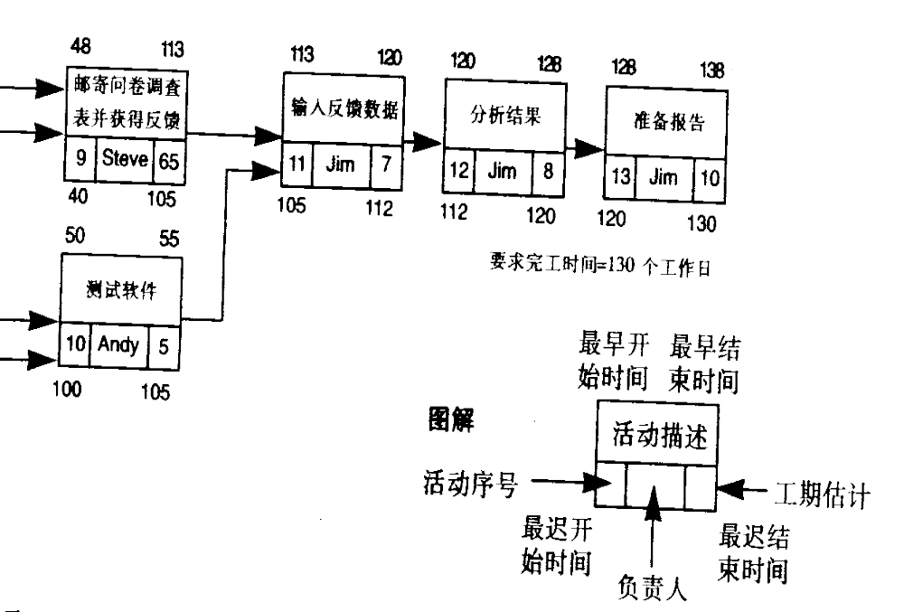
最迟参数时间计算示例

Slide 128
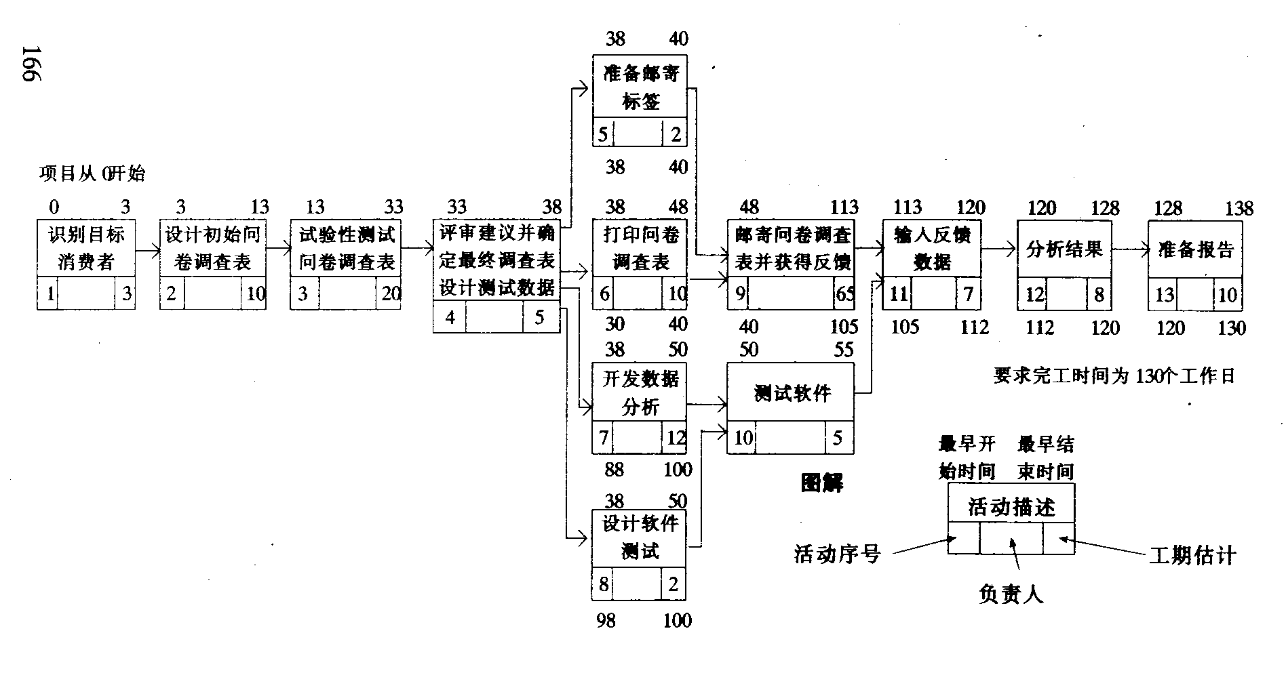

Slide 129
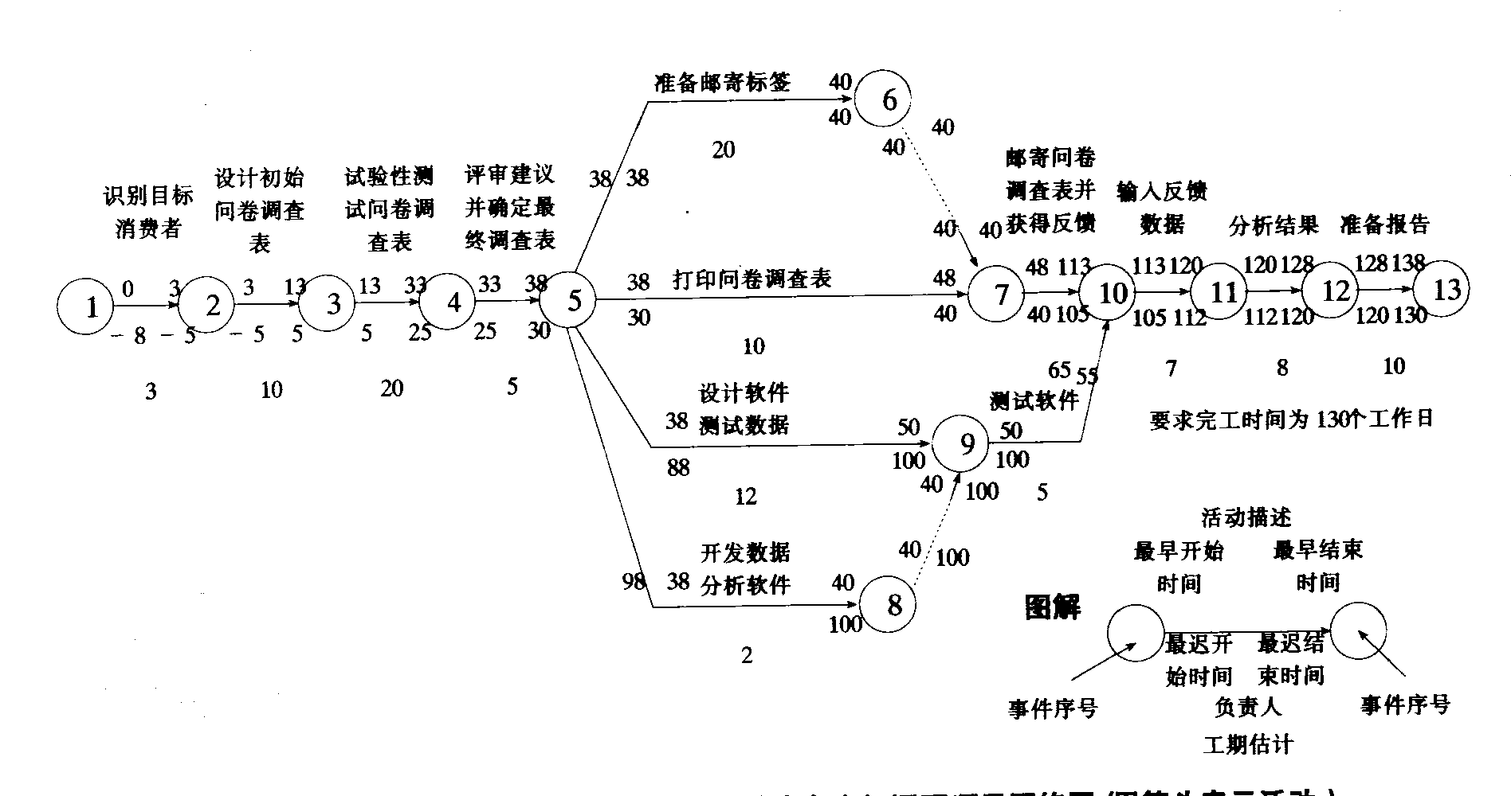

Slide 130
最迟参数计算(练习)
B 2
E 8
A 3
C 7
F 6
G 5
代号 时间
D 4
示例：

Slide 131
时差(机动时间)计算
总时差的计算
  总时差＝LF—EF
  或 总时差＝LS—ES
自由时差
  自由时差＝min{ES(紧后工作)}
  —max{LF(紧前工作)}
  —工作时间
或 自由时差＝min{ES(紧后工作)}
  —ES —工作时间

Slide 132
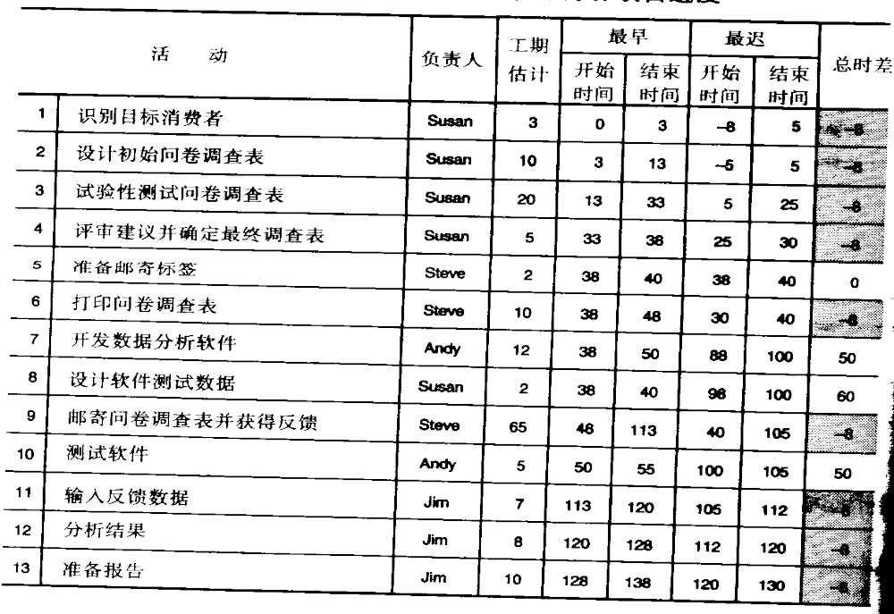
网络计划时间参数计算表

Slide 133
总机动时间计算(练习)
B 2
E 8
A 3
C 7
F 6
G 5
代号 时间
D 4
示例：

Slide 134
时间计算(练习)
5
0
3 5
10 18
B 2
E 8
0
8 10
0 3
5
10 18
0
0
0
2
18 23
3 10
10 16
A 3
C 7
F 6
G 5
0 3
3 10
0
0
12 18
18 23
5
0
3 7
2
代号 时间
D 4
示例：
8 12
3

Slide 135
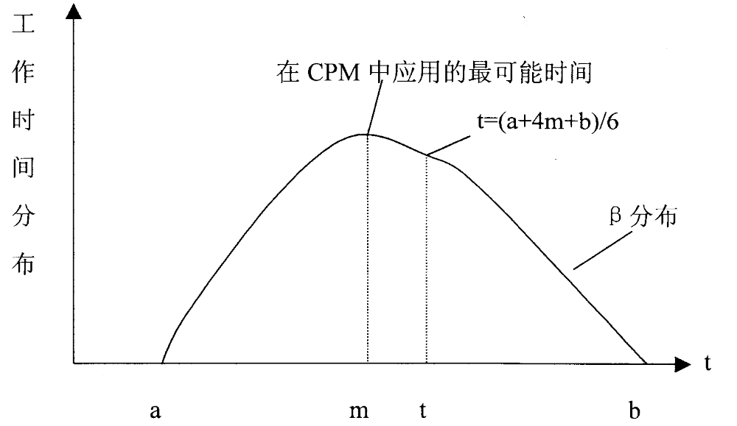
PERT工作时间的分布与计算

Slide 136
有搭接情况的网络参数计算
设计
FS5
建造
安装与调试
SS15
1
10
2
30
3
20

Slide 137
有搭接情况的网络参数计算
(练习)
设计
FS5
建造
安装与调试
SS15
1
10
2
40
3
20

Slide 138
有搭接情况的网络参数计算
（答案）
0 10 15 55 30 50
设计
FS5
建造
安装与调试
SS15
1
10
2
40
3
20
0 10 15 55 35 55

Slide 139
有搭接情况的网络参数计算
A
FF5
B
C
SF15
1
30
1
20
1
10

Slide 140
有搭接情况的网络参数计算
(练习)
A
FF5
B
C
SF15
1
30
SS5
2
20
3
10

Slide 141
有搭接情况的网络参数计算
（答案）
0 30 15 35 20 30
A
FF5
B
C
SF15
1
30
SS5
2
20
3
10
0 30 15 35 25 35

Slide 142
有搭接情况的网络参数计算(练习)
B 2
E 8
SS4
A 3
C 7
F 6
G 5
FF3
FS8
代号 时间
D 4
示例：

Slide 143
项目进度安排的工具和技术(2)
——工作时间的压缩
工作时间的压缩是数学分析方法为了缩短项目工期的一种特殊情况，通常是由于遇到一些特别的限制或者是其他进度目标的要求。延续时间压缩的技术主要包括：
·费用交换：在进度和费用之间往往存在一定的转换关系，这里的目的是寻求压缩进度所需追加的最小费用，或者在最佳费用限额确定下如何保证压缩的工期最大，寻求工期和费用的最佳结合点。
·并行处理：对于一个正常进行的工作可考虑按照并行方式进行，当然这种转换容易带来一定的风险。

Slide 144
粉刷房间的项目(讨论)
要求：有三个房间要求粉刷，其中包括
准备房间以备粉刷
粉刷屋顶和墙
漆贴面
条件
有三个熟练工：一个准备，一个粉刷屋顶和墙，一个漆贴面
如何安排此项目呢？

Slide 145
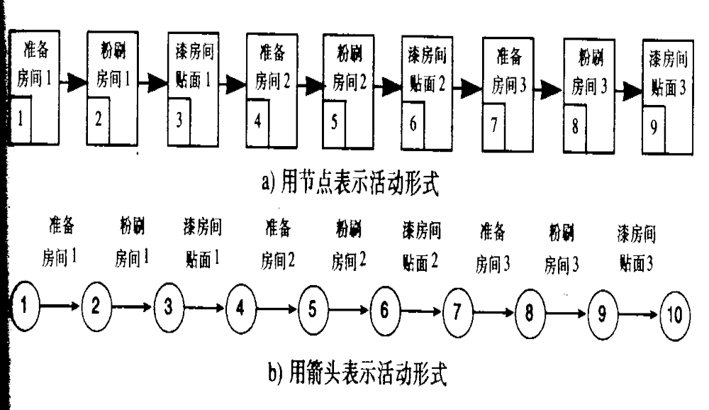
粉刷房间的项目安排(串行安排)

Slide 146
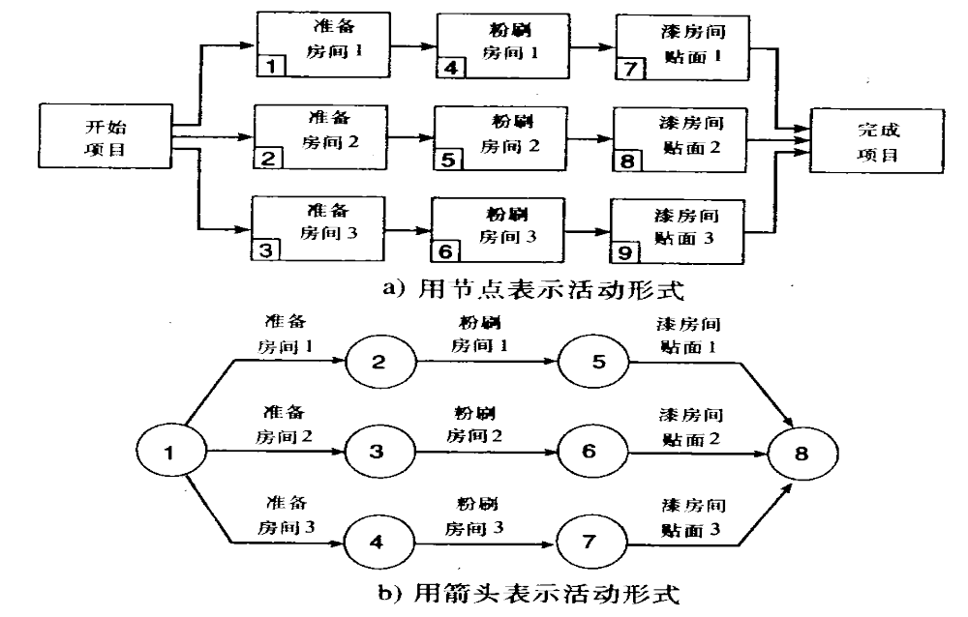
粉刷房间的项目安排(并行安排)

Slide 147
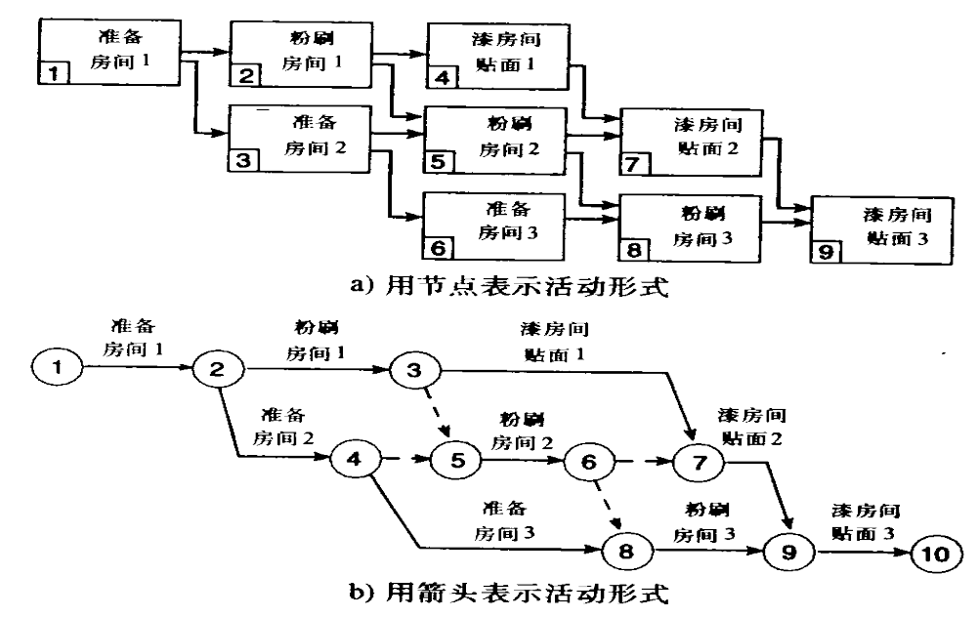
粉刷房间的项目安排(并行交叉安排)

Slide 148
项目进度安排的工具和技术(3)
——项目管理软件
随着项目管理软件的功能的加强，计算机在项目计划管理中应用的越来越广泛。以Project 98中文版为例，其强大功能主要体现在以下几个方面:
·仅输入任务、工期,并把资源的使用成本、所用材料的造价、人力资源的工资等一次性分配到任务上,即可得到该项目全面的成本预算。
·实时的任务跟踪,可以随时输入用户当前材料的使用状况或工程的完成情况,自动得到整个项目的进度图表及计划成本,也可以对自定义时间段进行跟踪。
·管理错综复杂的项目,包括含有多重关键路径的项目、跨项目的链接、动态任务进程和工作量的跟踪等,如资源的变动及对工作量的影响,均可精确地模型化。
·可以生成多种直观、易懂的图形及报表,如带逻辑关系日历时标的甘特图(即横道图)及工作安排日历等。

Slide 149
项目进度安排的成果(1)
——项目进度
内容：项目进度至少应该包括每项工作的计划开始日期和期望完成的日期，当然这里的项目进度仍然是初步的，除非每项工作所需的资源已被分配。
形式：项目进度可以以提要的形式（称为主进度）或者以详细描述的形式表示，尽管项目进度可以表示为表格的形式，但是更常用的却是以多种形式的图形方式加以描述，图形描述常常直观易懂。

Slide 150
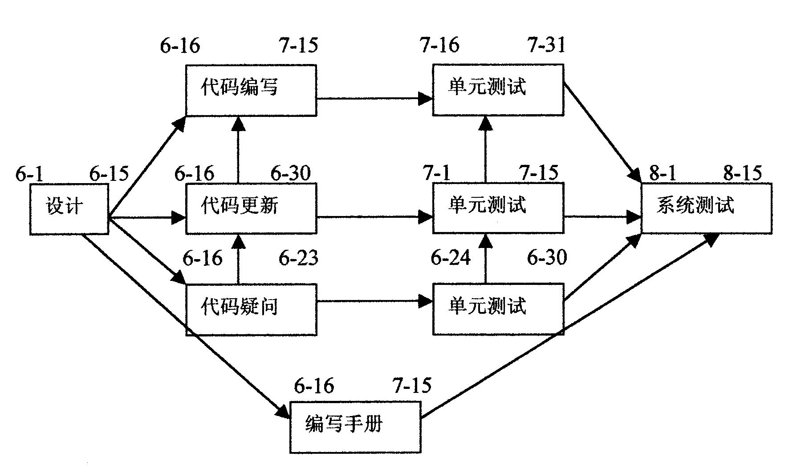
项目进度的表达形式
——带有日历的项目网络图

Slide 151
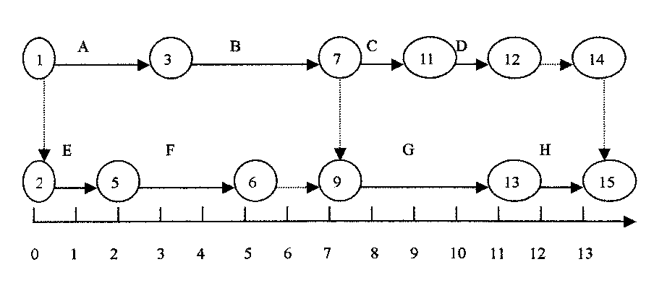
项目进度的表达形式
——时间坐标网络图

Slide 152
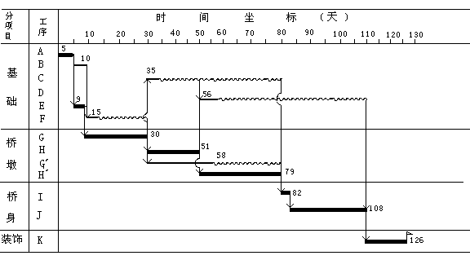
项目进度的表达形式
——条形图或甘特图

Slide 153
项目进度的表达形式
——里程碑事件
里程碑事件
一月
二
月
三月
四月
五月
六月
七月
八月
转包签订
▲
计划书的完成
▲
设计检查
▲
子系统测试
▲
第一单元实现
▲
产品计划完成
▲

Slide 154
项目进度的表达形式
——里程碑图
提出初步的项目申请
组织层
技术方案评审
最后的预算草案
提出预算要求
项目管理层
财务估算评审
最后的草案评审
第2阶段设计文档
执行层
第1阶段设计文档
组合的设计文档
最后的技术草案
十月
十一月
十二月
注:： 每一个方块 () 代表一个重要的里程碑；也就是，表示一项或多项任务（在此未画出）被安排在此完成
的一个特殊的时间点。

Slide 155
项目进度的表达形式—项目计划表
标识号
任务名称
工期
开始时间
完成时间
资源名称
完成百分比
1
启动
0 工作日
2001年7月2日
2001年7月2日
0%
2
编制项目任务书
20 工作日
2001年7月2日
2001年7月27日
0%
3
制作工作计划书
20 工作日
2001年7月30日
2001年8月24日
0%
4
总体设计
80 工作日
2001年8月27日
2001年12月14日
0%
5
详细设计
140 工作日
2001年9月24日
2002年4月5日
0%
6
工艺设计
40 工作日
2001年9月24日
2001年11月16日
0%
7
工装设计
200 工作日
2001年7月2日
2002年4月5日
0%
8
工装制造
200 工作日
2002年4月8日
2003年1月10日
0%
9
零件制造
355 工作日
2002年4月8日
2003年8月15日
0%
10
部件总配
180 工作日
2002年6月3日
2003年2月7日
0%
11
总装
60 工作日
2003年8月18日
2003年11月7日
0%
12
喷漆
40 工作日
2003年11月10日
2004年1月2日
0%
13
地面测试
20 工作日
2004年1月5日
2004年1月30日
0%
14
试飞前准备
100 工作日
2004年2月2日
2004年6月18日
0%
15
地面测试
100 工作日
2004年2月2日
2004年6月18日
0%
16
试飞鉴定
80 工作日
2004年6月21日
2004年10月8日
0%
17
交付
60 工作日
2004年10月11日
2004年12月31日
0%
18
结束
0 工作日
2004年12月31日
2004年12月31日
0%

Slide 156
项目进度的表达形式
——项目行动计划表
递送：
完成措施：
关键约束条件和假设：
任务
估计资源
前期任务
估计持续时间
责任人

Slide 157
项目进度安排的成果(2)
——细节说明和进度管理计划
细节说明：对于项目进度的支持细节至少应该说明有关的假设和约束，此外还应包括各种应用方面的详细说明，例如：
·对于建筑项目多数情况下应该包括各种资源的直方图、费用流预测、以及订货和交货计划。
·对于电子项目：通常主要包括资源直方图。
进度管理计划:主要说明何种的进度变化将应给予处理，可以是正式的或非正式的、详细的说明或基本的框架，它是总项目计划的辅助说明。

